Slide 1
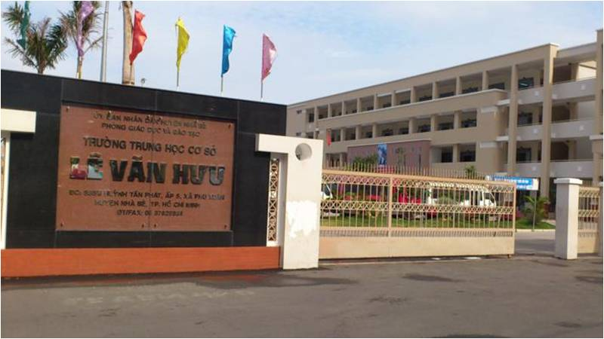



Trường THCS Lê Văn Hưu
Tổ chức ngày sách Việt Nam lần 8

Slide 2
KẾ HOẠCH Tổ Chức tuyên truyền phòng chống dịch COVID- 19 và hưởng ứng “Ngày Sách Việt Nam” Lần Thứ 8 Năm học 2020 - 2021
Căn cứ công văn số 380/GDĐT ngày 15 tháng 4 năm 2021 của Phòng Giáo dục và Đào tạo huyện Nhà Bè về việc tổ chức Ngày Sách Việt Nam lần thứ 8;
Trường THCS Lê Văn Hưu xây dựng Kế hoạch tổ chức Ngày Sách Việt Nam lần thứ 8 năm 2021 với nội dung cụ thể như sau:

Slide 3
I. MỤC ĐÍCH, YÊU CẦU
1. Mục đích
- Tuyên truyền, triển lãm sách và hưởng ứng ngày sách Việt Nam lần 8, nhằm tôn vinh giá trị của sách và “văn hóa đọc sách”.
- Khuyến khích đưa phong trào đọc sách trở thành thói quen, nét đẹp văn hóa trong toàn thể cán bộ, giáo viên, nhân viên (CB,GV,NV) và học sinh toàn trường từ đó thúc đẩy phong trào đọc sách trong nhà trường. Góp phần nâng cao trình độ, chất lượng đào tạo của nhà trường trong giai đoạn đất nước đổi mới và hội nhập.
- Tăng cường tuyên truyền, giáo dục cán bộ, giáo viên, học sinh thay đổi nhận thức về văn hóa đọc sách; hiểu được ý nghĩa, tầm quan trọng của sách đối với việc phát triển tri thức, nhân cách của mỗi con người.
- Tạo môi trường thân thiện, lành mạnh để học sinh có điều kiện giao lưu học tập nhằm nâng cao chất lượng giảng dạy và học tập, góp phần thực hiện phong trào “Trường học thân thiện - Học sinh tích cực”.
- Ngày Sách Việt Nam lần thứ 8 được tổ chức với các hoạt động phong phú, đa dạng, đảm bảo thiết thực, hiệu quả; gắn với việc triển khai thực hiện Nghị quyết Đại hội Đảng lần thứ XIII; Nghị quyết Đại hội Đảng các cấp và các ngày lễ lớn trong năm 2021. Nhằm tạo sự hưởng ứng mạnh mẽ, sâu rộng trên toàn quốc. Đảm bảo phù hợp với tình hình cả nước đang tích cực chung tay phòng chống dịch COVID-19 theo chỉ đạo của Thủ tướng Chính phủ.

Slide 4
2. Yêu cầu
- Tổ chức Ngày sách Việt Nam phải thu hút được sự tham gia đông đảo của cán bộ, giáo viên, công nhân viên và học sinh toàn trường.
- Tổ chức các hoạt động thông tin, tuyên truyền, quảng bá về Ngày Sách Việt Nam, các hoạt động văn hóa đọc phù hợp với các cấp học. Nâng cao ý thức tự bảo vệ mình, bảo vệ cộng đồng, thực hiện theo quy định của pháp luật, hướng dẫn của Bộ Y tế và chính quyền địa phương, khai báo y tế tự nguyện, thông báo kịp thời với cơ sở y tế về tình hình sức khỏe nếu có yếu tố, biểu hiện nghi nhiễm bệnh COVID- 19 qua hệ thống SMS, Zalo của đơn vị và bằng các hình thức treo băng ron.
- Tổ chức phải đảm bảo đúng nội dung, chất lượng, thiết thực, hiệu quả và tạo ra một không khí vui tươi bổ ích.
II. THỜI GIAN, ĐỊA ĐIỂM THỰC HIỆN
1. Thời gian dự kiến
- Ngày 16 tháng 04 năm 2021đến 20/04/2021.
2. Địa điểm
- Bảng thông tin, Zalo, Website của trường THCS Lê Văn Hưu,
III. ĐỐI TƯỢNG
- Cán bộ, giáo viên, nhân viên.
- Toàn thể học sinh của trường từ khối 6 đến khối 9.

Slide 5
IV. NGƯỜI THỰC HIỆN
- Cô Trần Thanh Thùy Dương phụ trách Thư viện phối hợp với TTVH Huyện Nhà Bè cùng với chi đoàn, liên đội và GVCN tổ chức, tuyên truyền, giới thiệu sách và hướng dẩn học sinh vẽ tranh, làm thiệp viết thư pháp…Để tạo cho học sinh đam mê đọc sách. Đồng thời cũng giới thiệu trên thông tin của trường qua Website, qua hệ thống SMS, Zalo bằng hình thức tuyên truyền đến cán bộ, giáo viên, nhân viên và các em học sinh.
V. NỘI DUNG, HÌNH THỨC TUYÊN TRUYỀN
1. Nội dung
- Tuyên truyền phòng chống dịch bệnh COVID-19 và giới thiệu về văn hóa đọc sách.
- Phát huy vai trò của hệ thống Thư viện trường học, phối hợp với các Thư viện cộng đồng trên địa bàn để tổ chức các hoạt động luân chuyển sách, báo, tài liệu; tổ chức các hoạt động trưng bày, giới thiệu sách cho cán bộ, giáo viên, học sinh; đẩy mạnh các hoạt động học tập suốt đời trong Thư viện, tích cực xây dựng các góc đọc, Thư viện xanh, phát triển văn hóa đọc trong nhà trường và cộng đồng; kết nối các hoạt động của ngày sách Việt Nam với các hoạt động tại địa phương.
- Tổ chức triển khai tập huấn nội dung hướng dẫn sử dụng Thư viện, các tiết dạy học tại Thư viện, phương pháp đọc sách tại trường; khuyến khích giáo viên sắp xếp thời gian 1 tiết/1tuần cho học sinh đọc sách tại Thư viện dưới sự hướng dẫn của giáo viên bộ môn Ngữ văn và nhân viên Thư viên; chú trọng hướng dẫn kĩ năng khai

Slide 6
thác tài liệu trên các Thư viện điện tử và tìm kiếm, chọn lọc, sử dụng thông tin trên mạng internet cho học sinh.
- Khuyến khích cha mẹ học sinh đồng hành, ủng hộ các phong trào xây dựng tủ sách lớp học; tham gia các hoạt động giao lưu văn hóa, hoạt động đọc sách cùng con tại trường và tổ chức các hoạt động đọc sách cùng con tại nhà; hướng dẫn cho con sử dụng máy tính và các thiết bị điện tử để truy cập internet và tìm đọc những cuốn sách hay phù hợp với lứa tuổi.
- Đa dạng các hình thức tổ chức hoạt động của ngày sách Việt Nam lần 8 vận động khuyến khích cán bộ giáo viên, học sinh tham gia các câu lạc bộ đọc sách, các cuộc thi giới thiệu về sách theo hình thức trực tiếp kết nối trực tuyến; hướng dẫn học sinh thành lập đội truyền thông cho câu lạc bộ đọc sách mà thành viên đội truyền thông là chính học sinh; khuyến khích học sinh tham gia cuộc thi “Đại sư văn hóa đọc 2021” do Bộ Văn hóa, Thể thao và Du lịch tổ chức góp phần lan tỏa tình yêu đọc sách và ý thức trách nhiệm với cộng đồng trong việc góp phần phát triển văn hóa đọc, rèn luyện kĩ năng đọc và học tập suốt đời theo tấm gương của Bác Hồ vĩ đại.

Slide 7
2. Hình thức tuyên truyền
- Giới thiệu sách, hướng dẩn học sinh đọc sách, vẽ tranh, làm thiệp và tuyên truyền phòng chống dịch COVID-19 trực tiếp đến HS,GV, NV, đồng thời thông qua Website, qua hệ thống SMS, Zalo, bảng thông tin của trường, của lớp, qua bảng thông tin y tế, bằng hình thức treo băng ron.
VI. PHÂN CÔNG THỰC HIỆN
1. Ban giám hiệu
- Xây dựng kế hoạch tổ chức triển khai Ngày sách Việt Nam lần 8 đảm bảo chất lượng, thiết thực và hiệu quả.
- Phát động cán bộ, giáo viên, nhân viên và học sinh cùng tham gia các sự kiện tổ chức về ngày sách Việt Nam lần thứ 8 trong nhà trường.
2. Thư viện
- Xây dựng đề xuất kế hoạch mua sắm, bổ sung các loại sách thêm cho Thư viện, luân chuyển sách giữa các lớp để học sinh có nhiều đầu sách đọc
- Vận động, khuyến khích giáo viên và học sinh tham gia đọc sách onlin.

Slide 8
3. giáo viên chủ nhiệm
- Xây dựng Thư viện sách trong lớp.
- Báo cáo kết quả tổ chức thực hiện theo quy định.
Trên đây là kế hoạch tổ chức tuyên truyền phòng chống dịch bệnh COVID-19 và hưởng ứng "Ngày sách Việt Nam" lần thứ 8 của trường THCS Lê Văn Hưu, đề nghị các bộ phận thực hiện nghiêm túc. Trân trọng./.

Slide 9


Slide 10
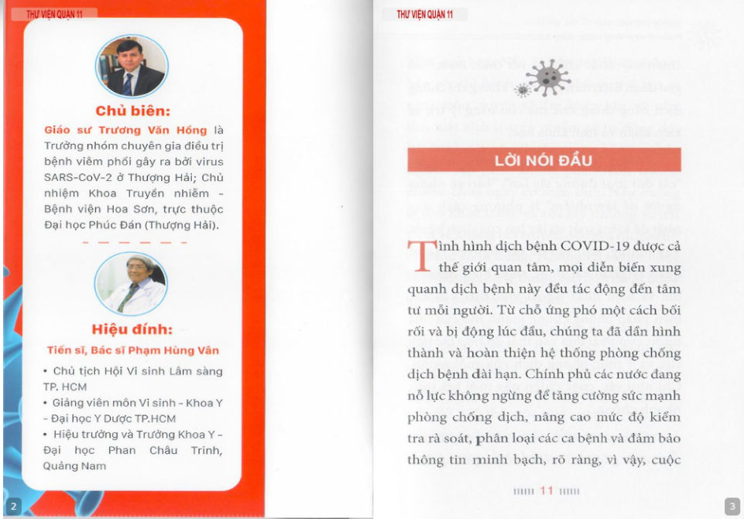

Slide 11
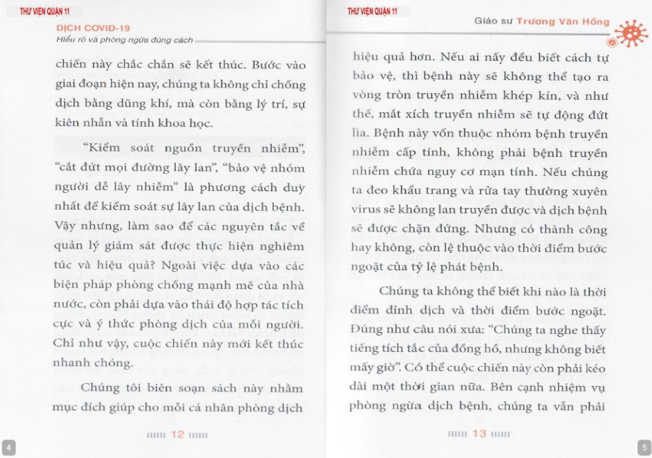

Slide 12
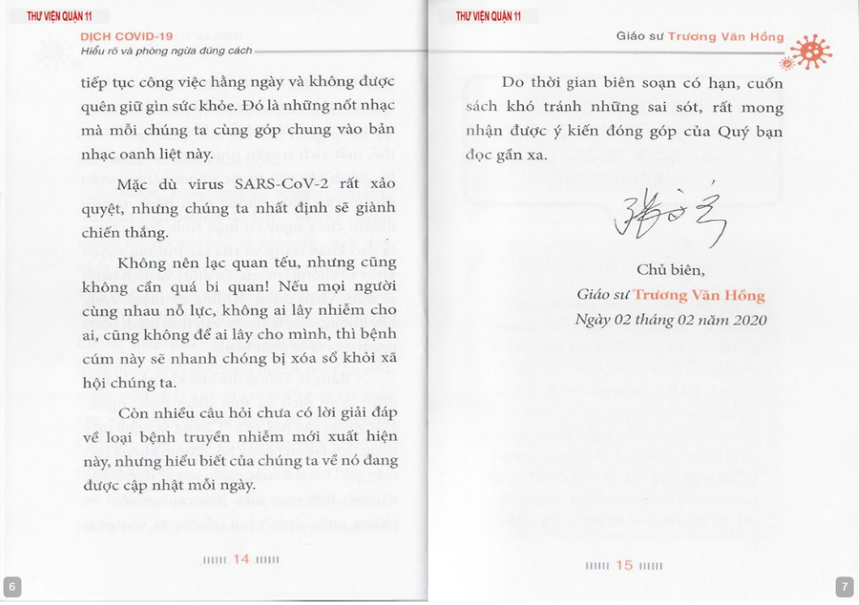

Slide 13
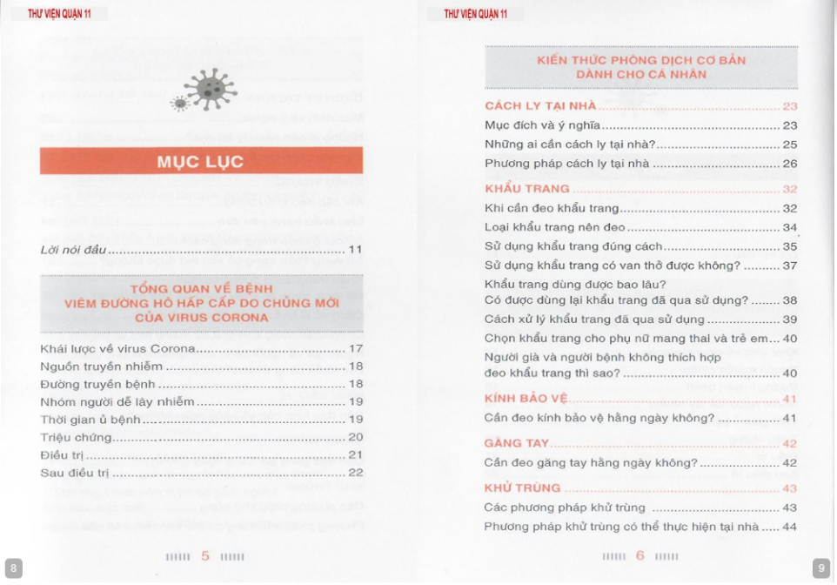

Slide 14
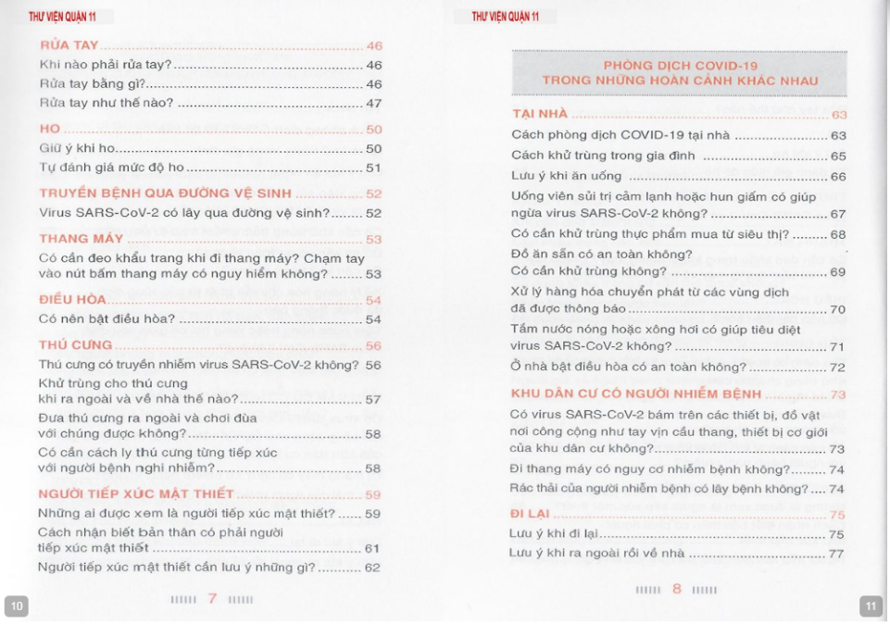

Slide 15
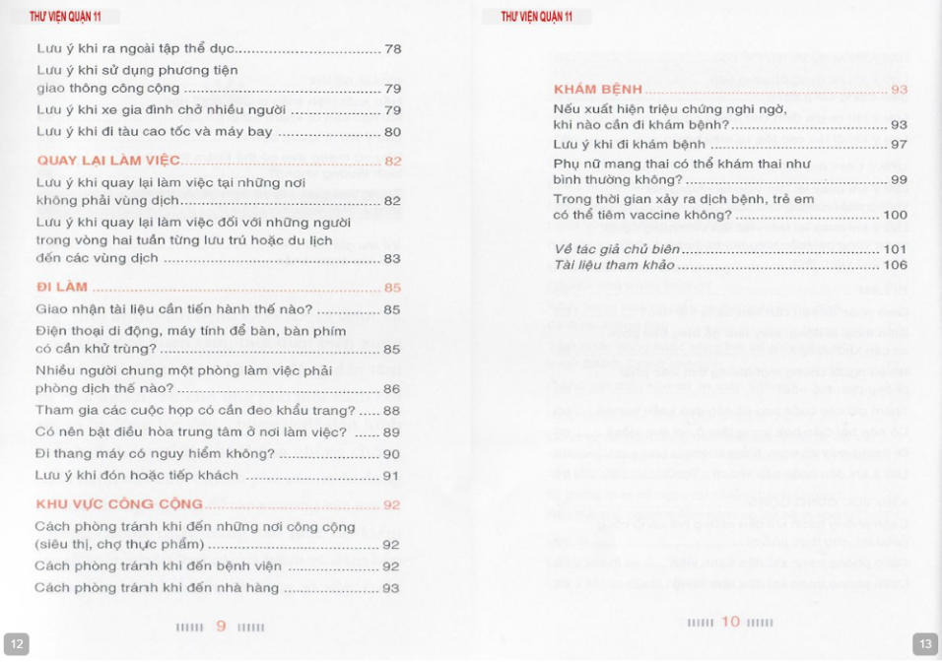

Slide 16
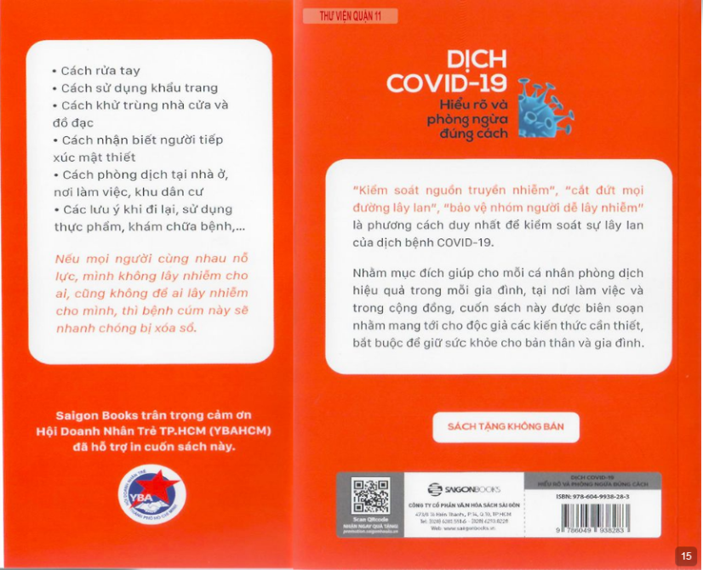

Slide 17


Slide 18


Slide 19
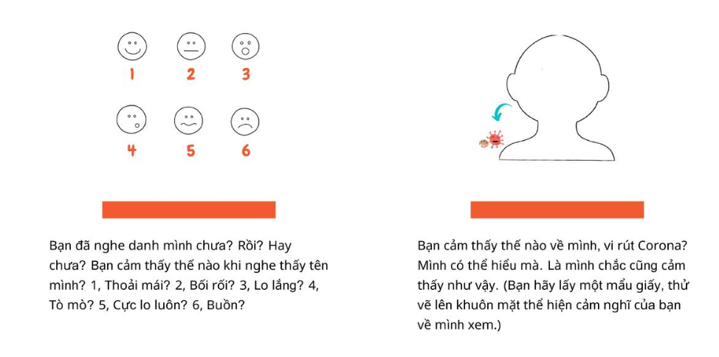

Slide 20
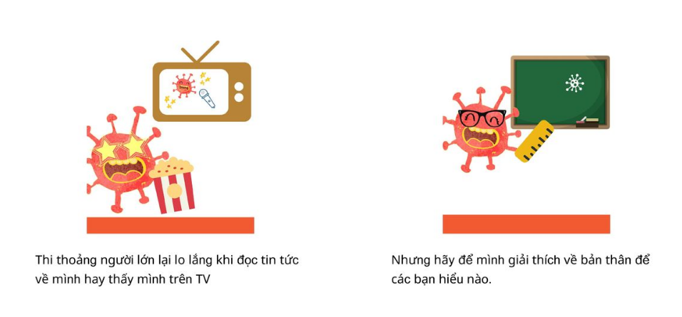

Slide 21
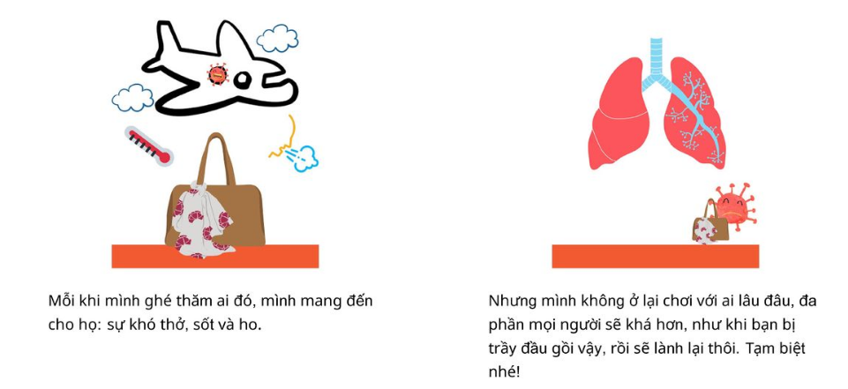

Slide 22
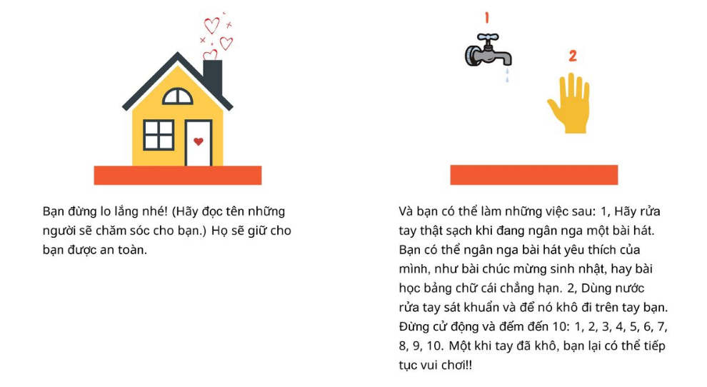

Slide 23
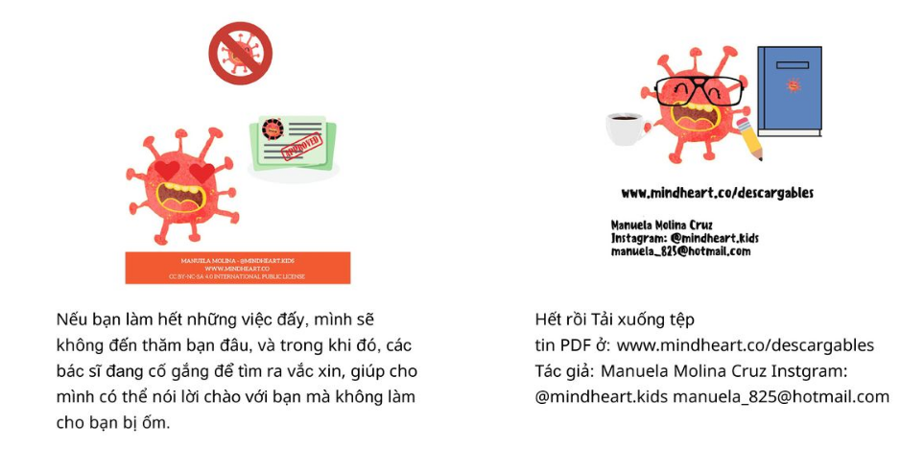

Slide 24
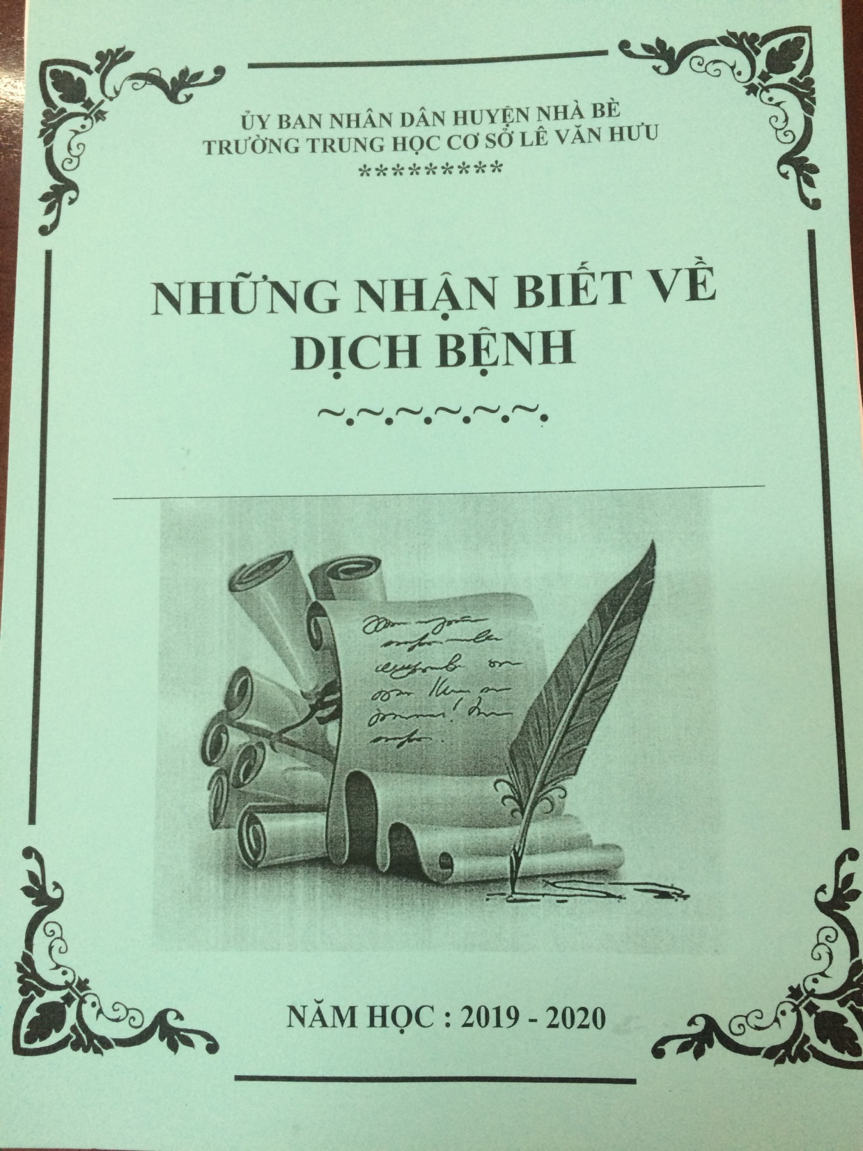

Slide 25
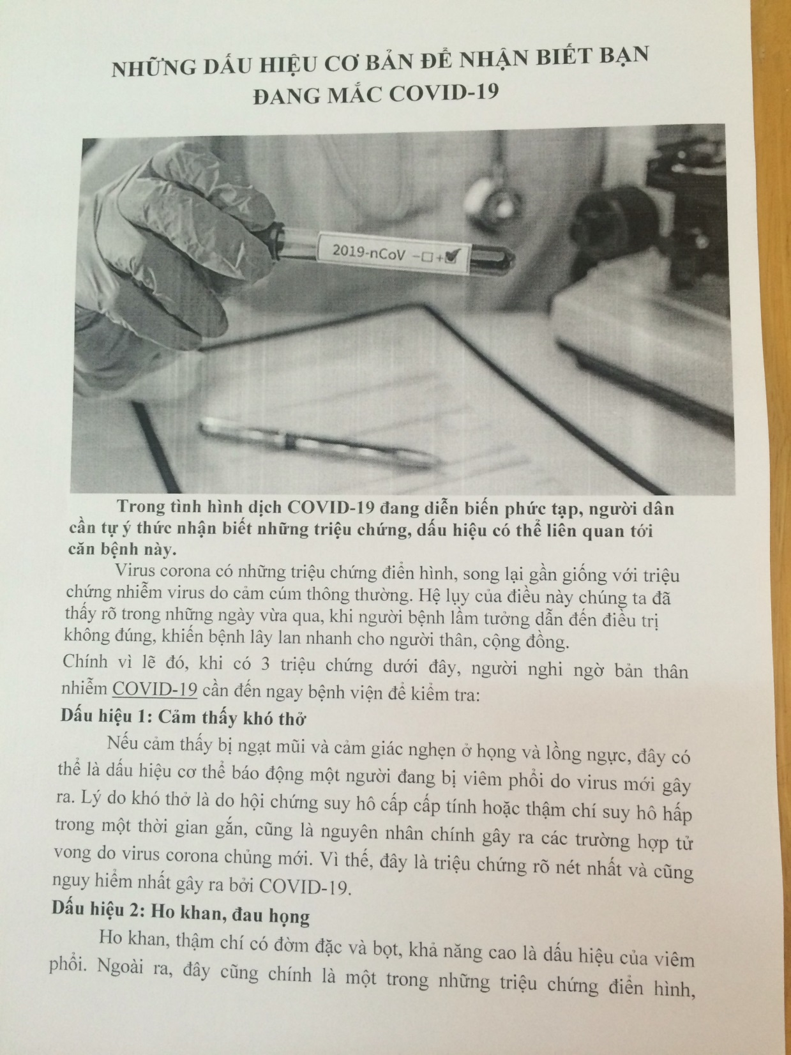

Slide 26
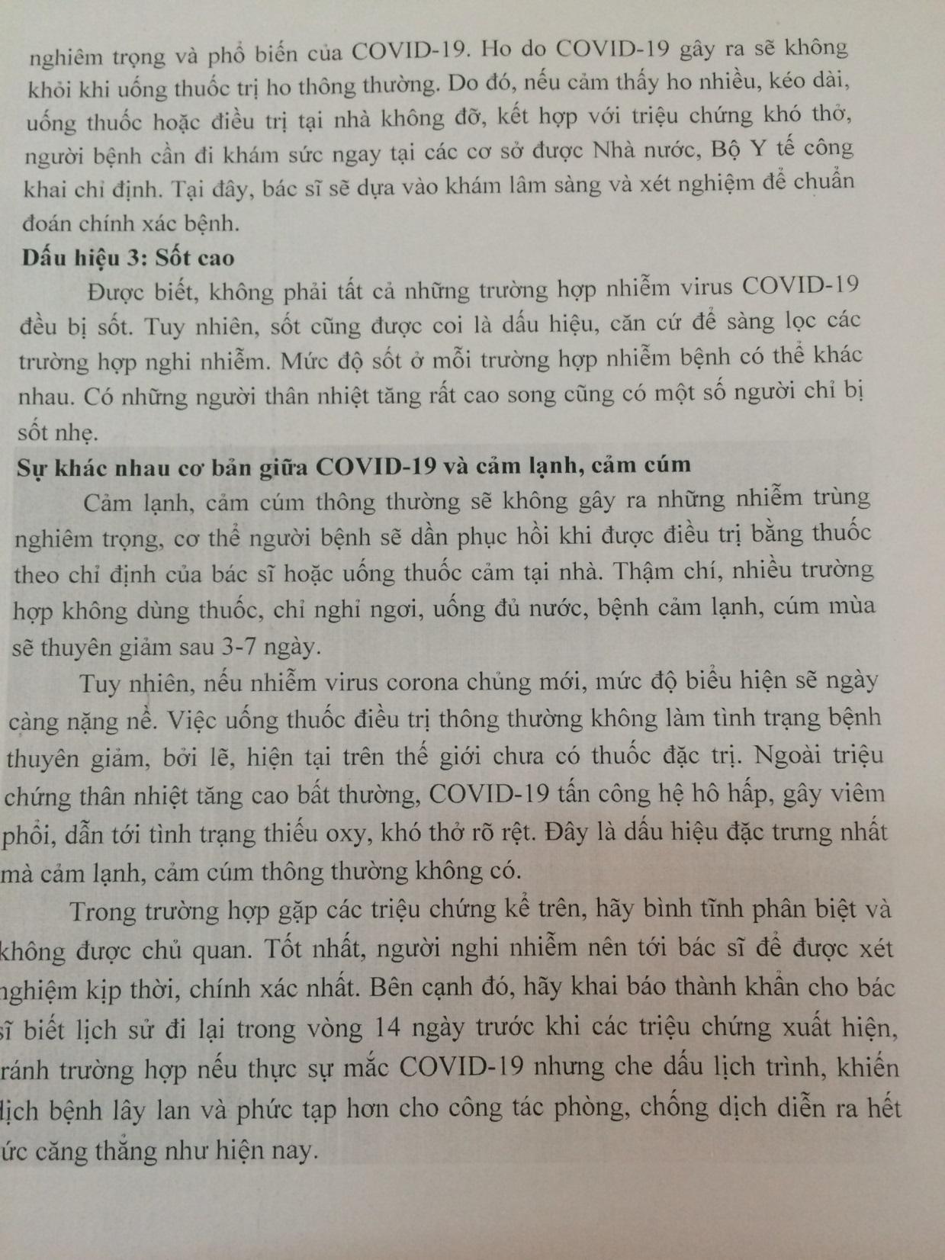

Slide 27
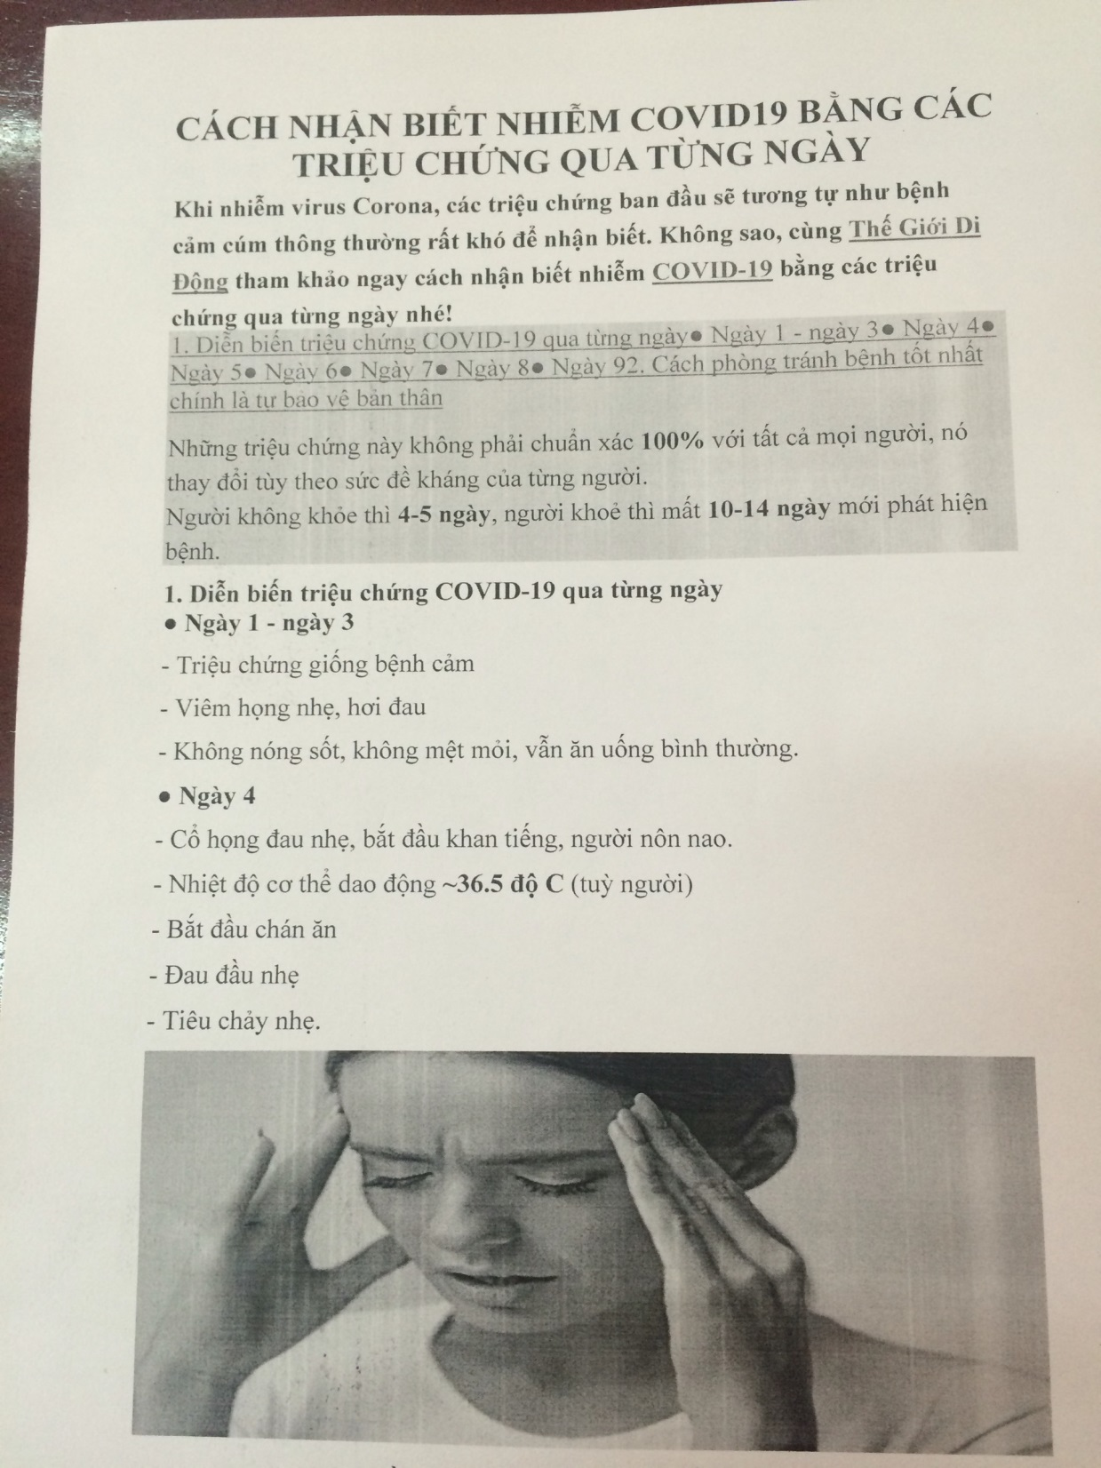

Slide 28
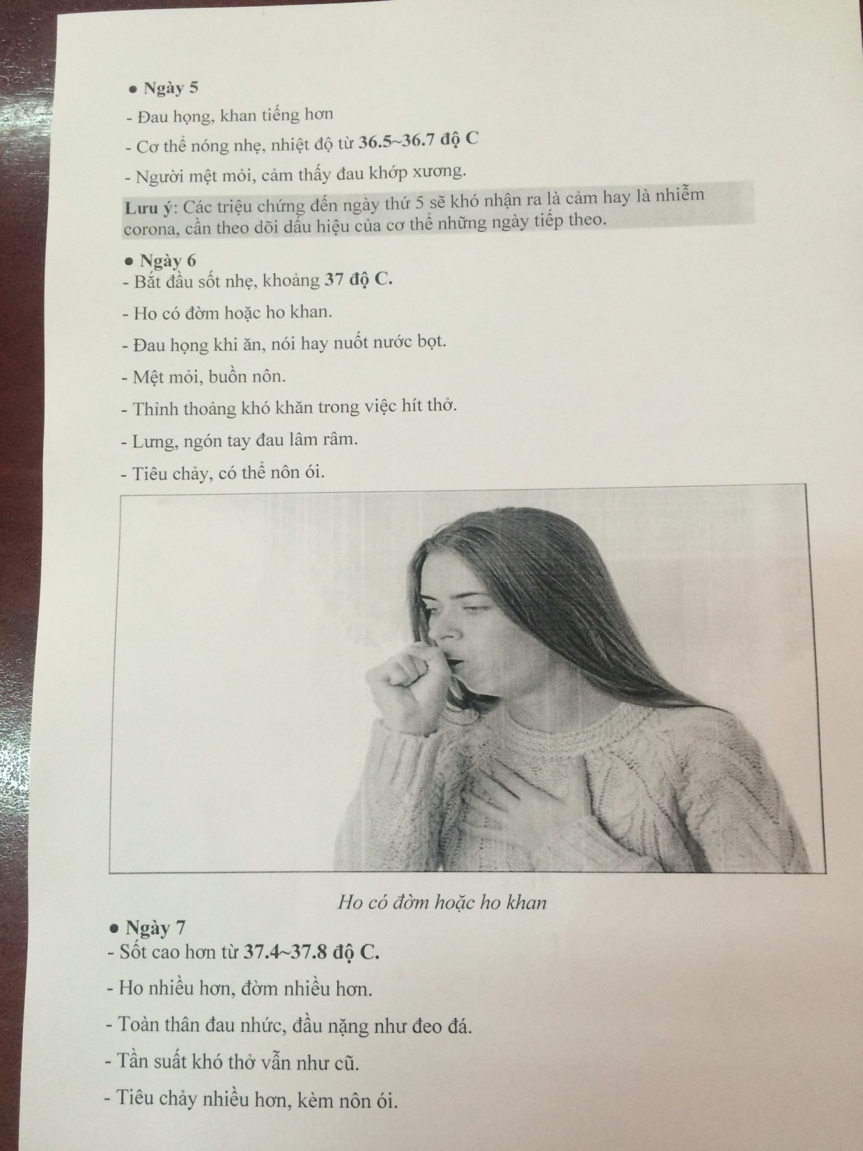

Slide 29
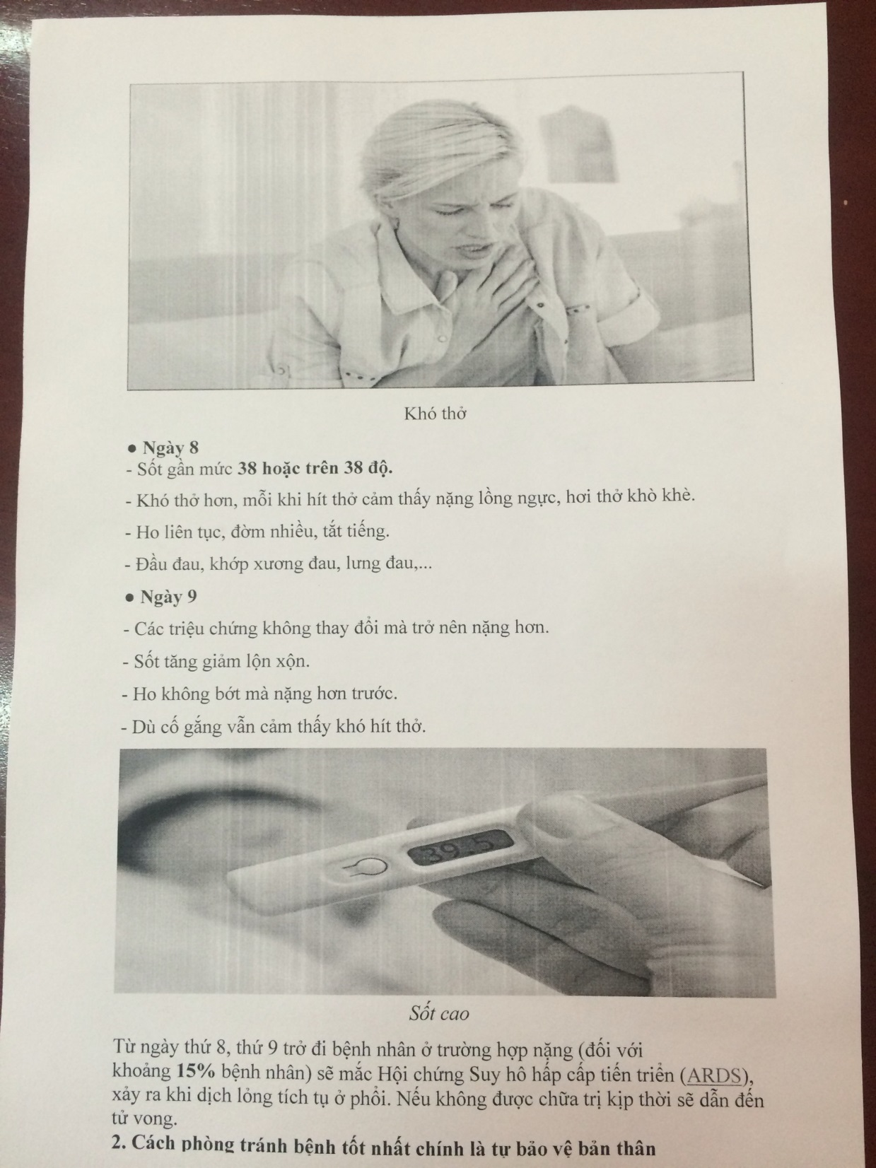

Slide 30
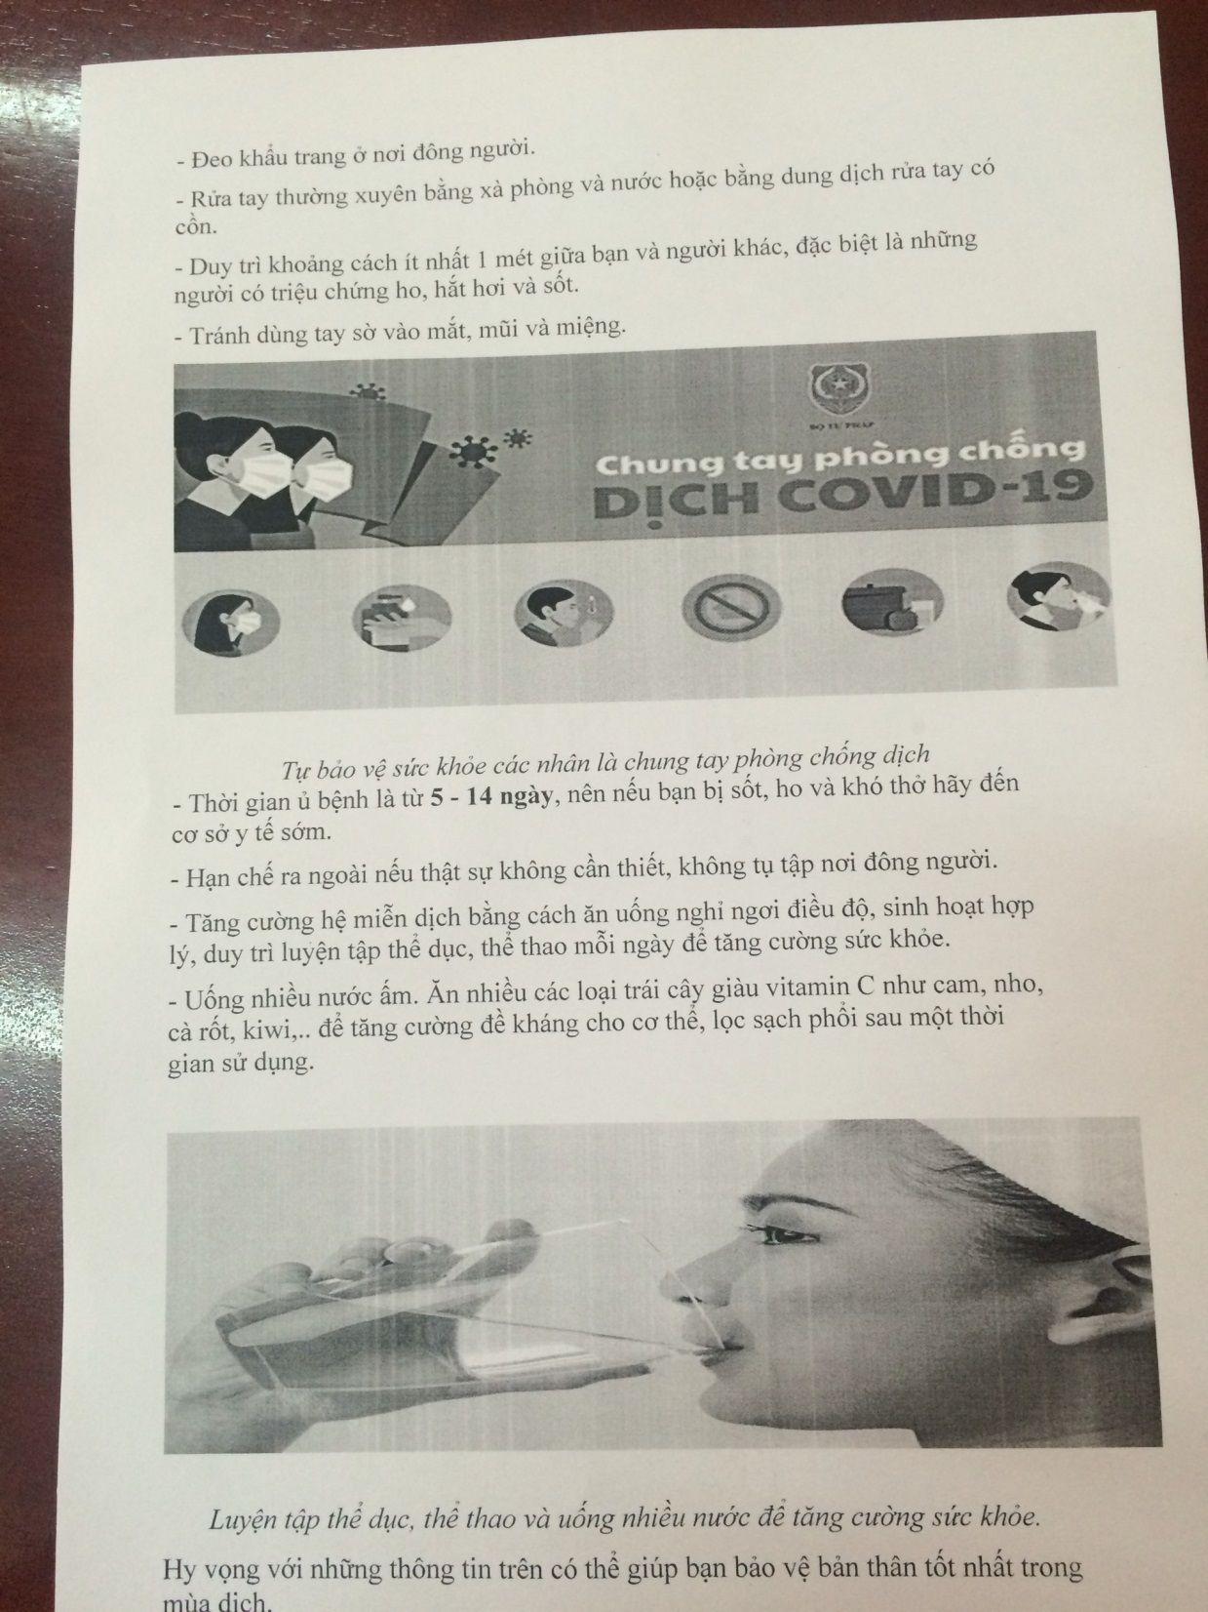

Slide 31
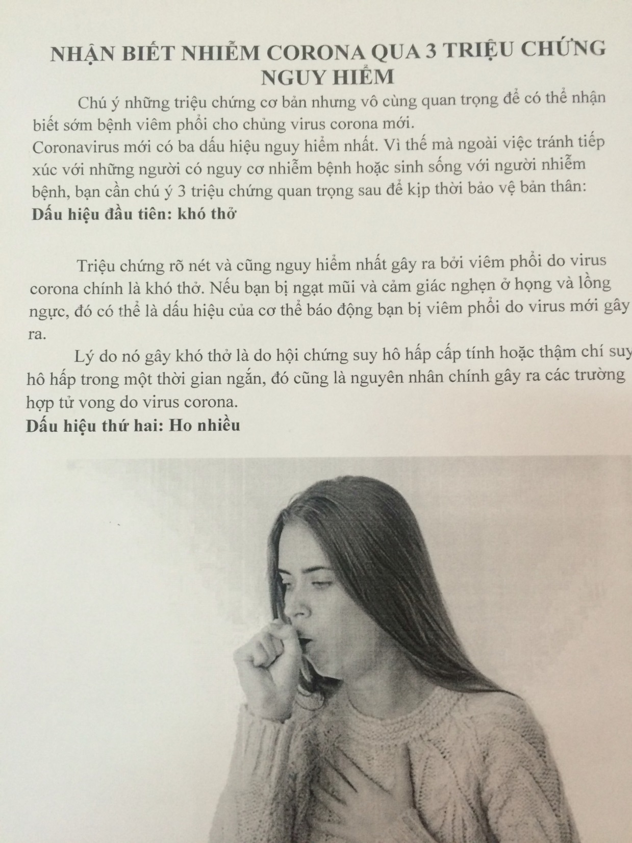

Slide 32
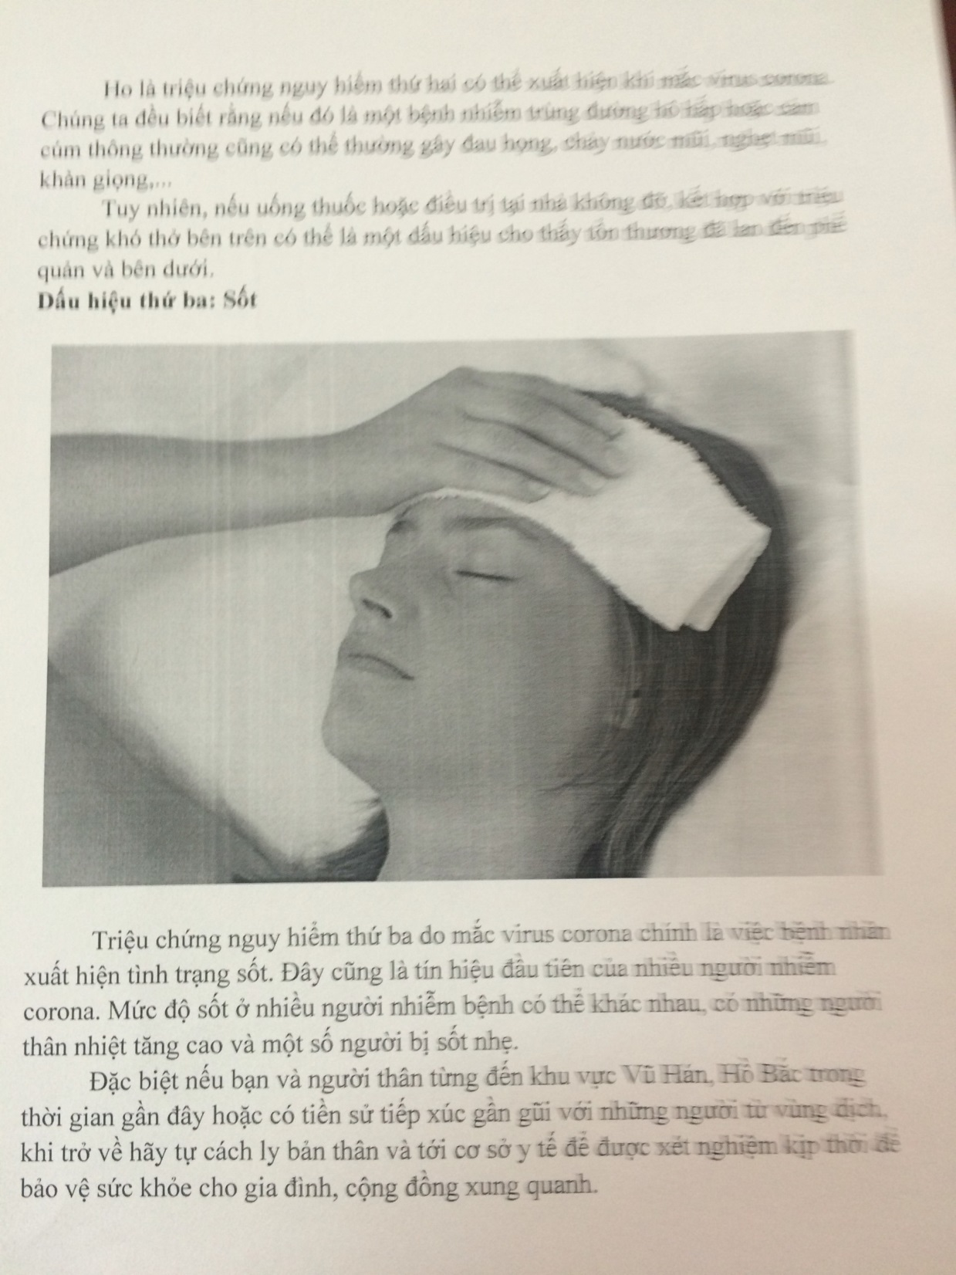

Slide 33
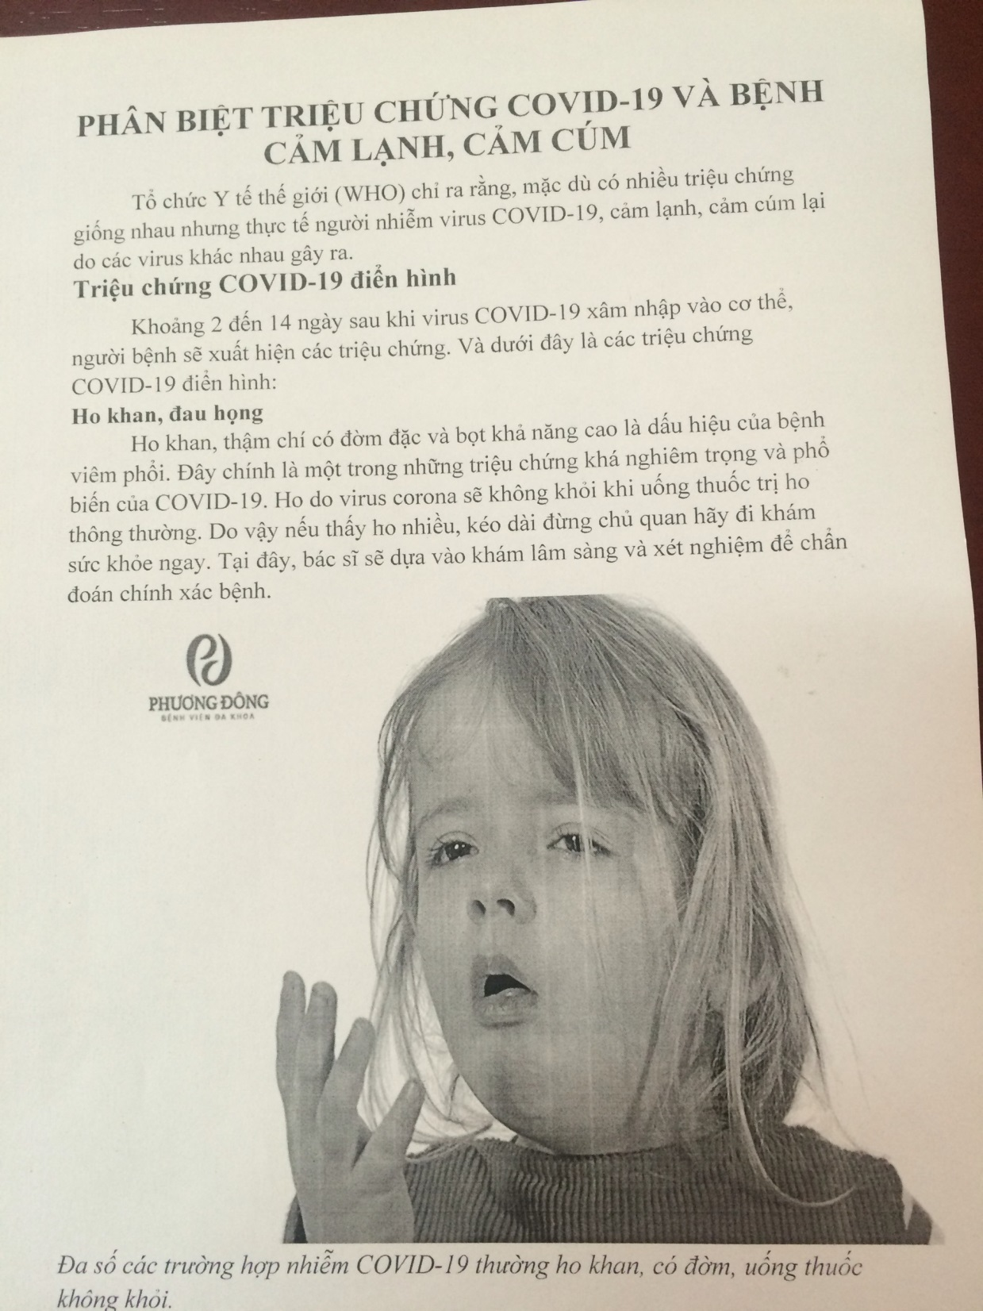

Slide 34
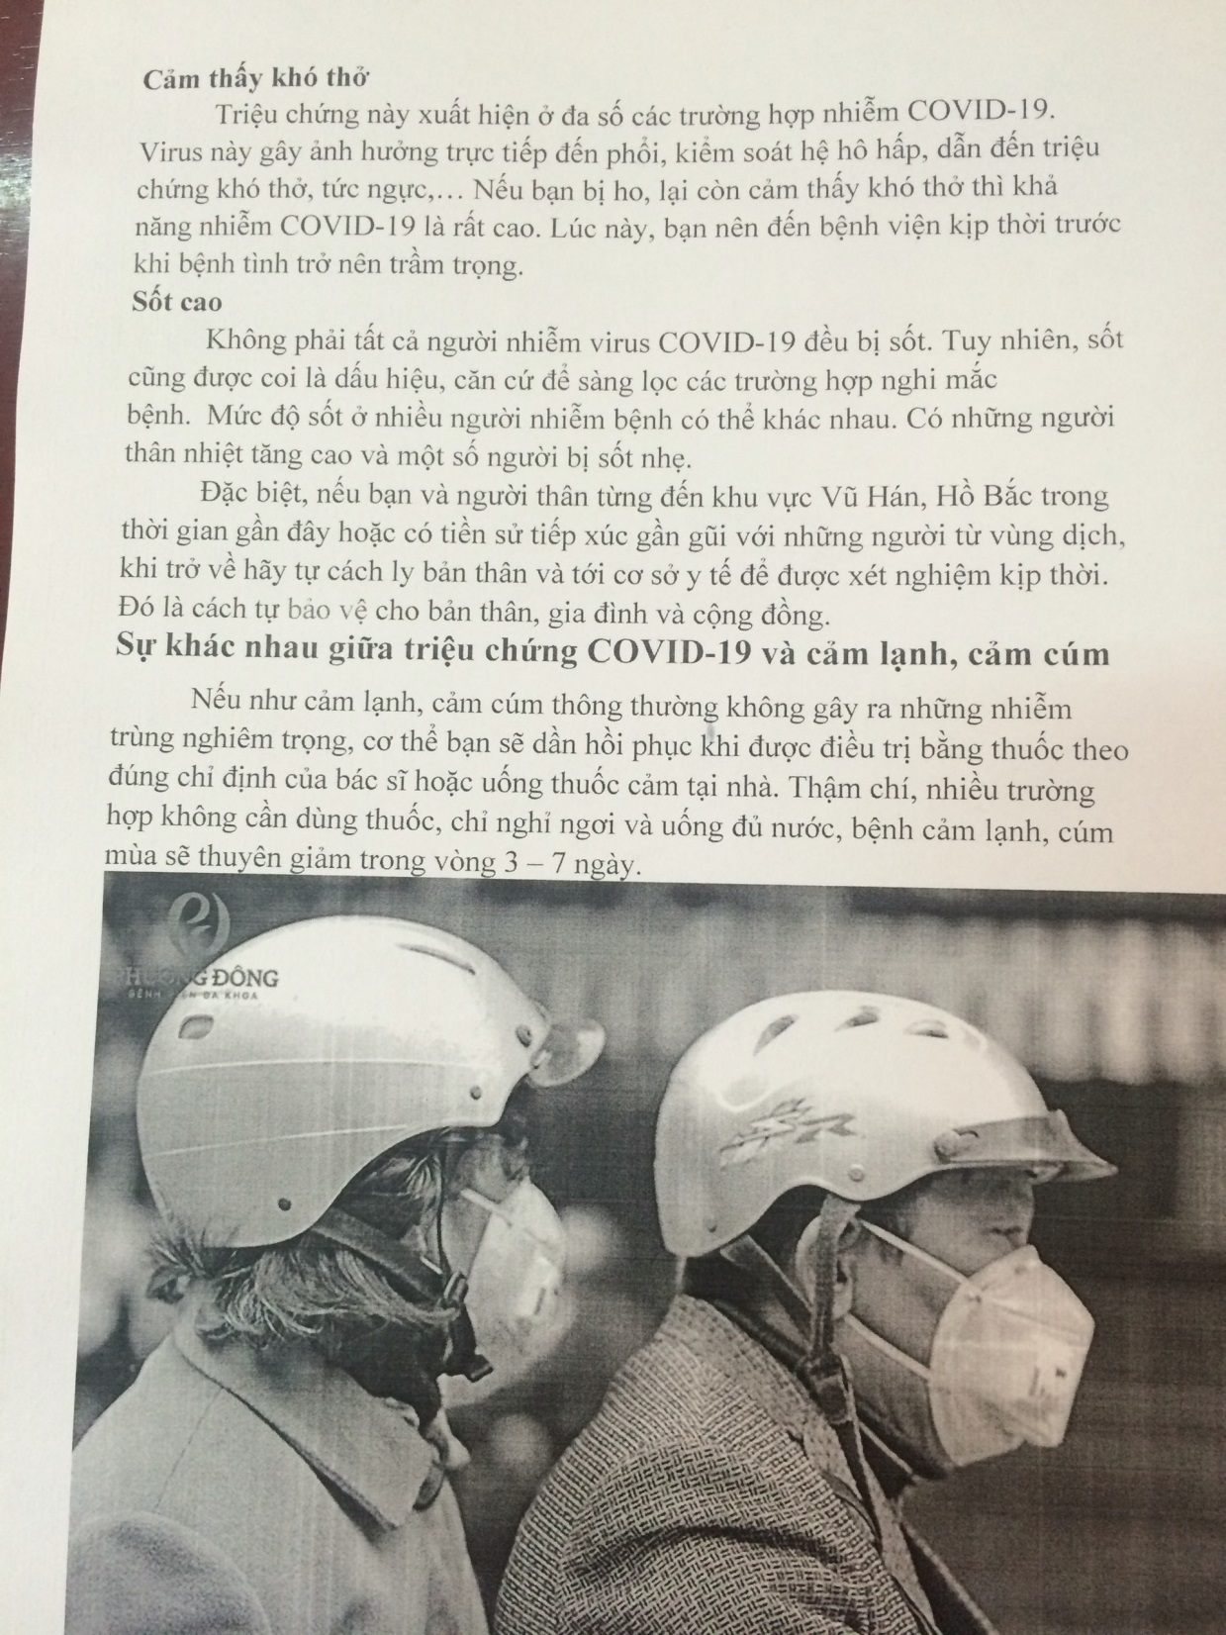

Slide 35
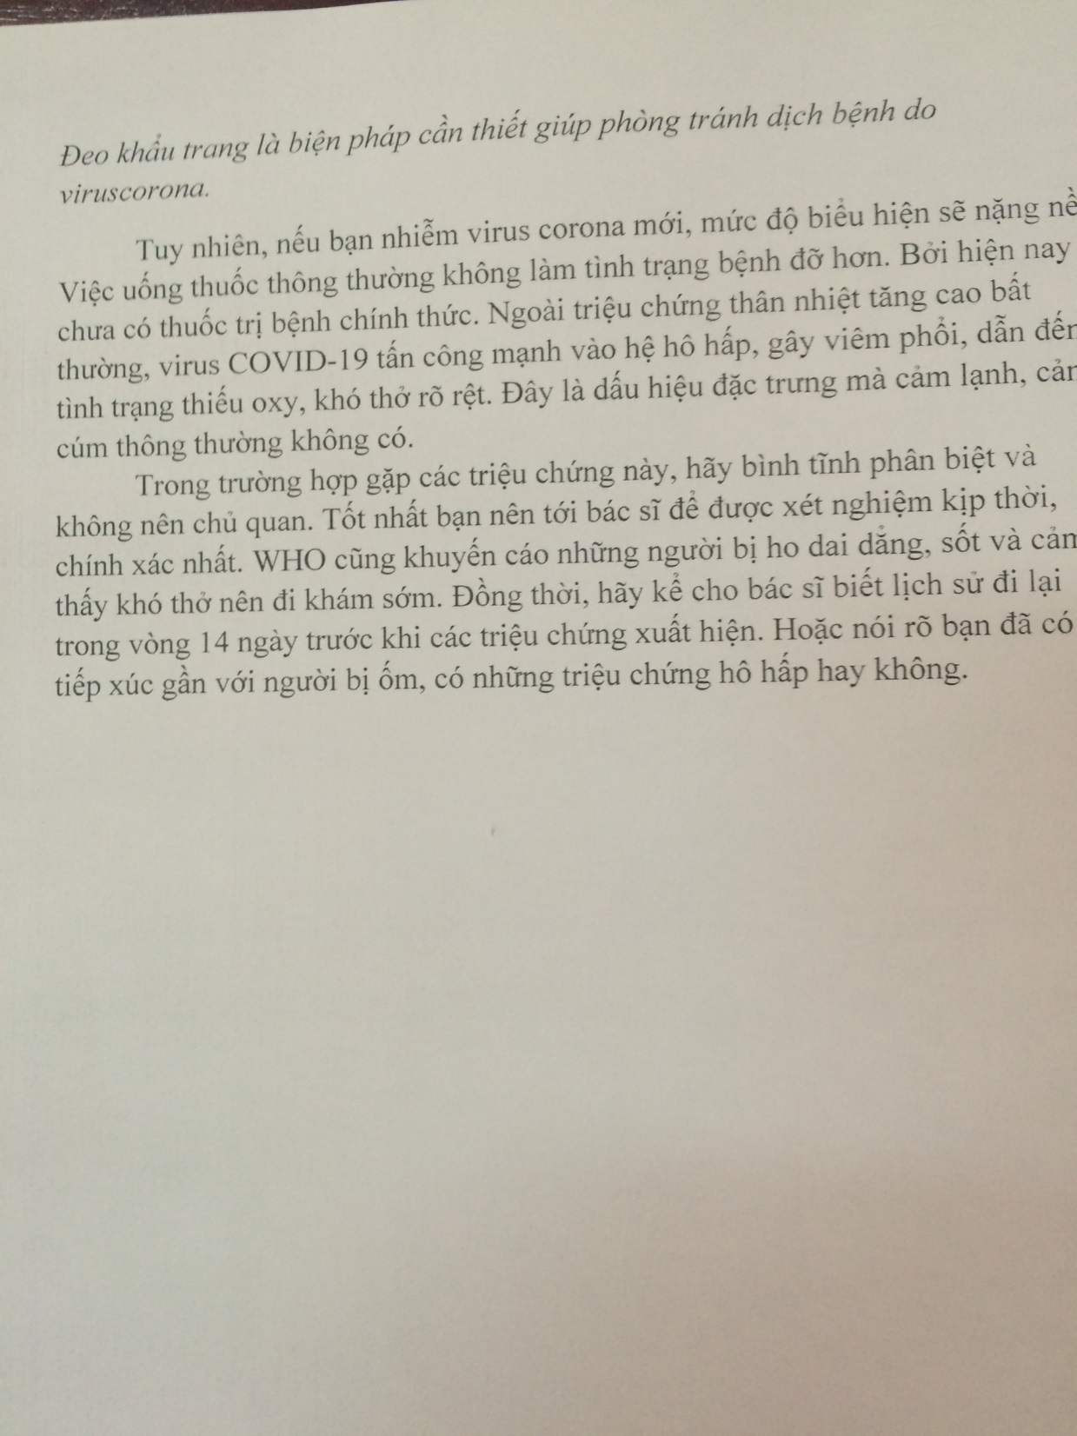

Slide 36
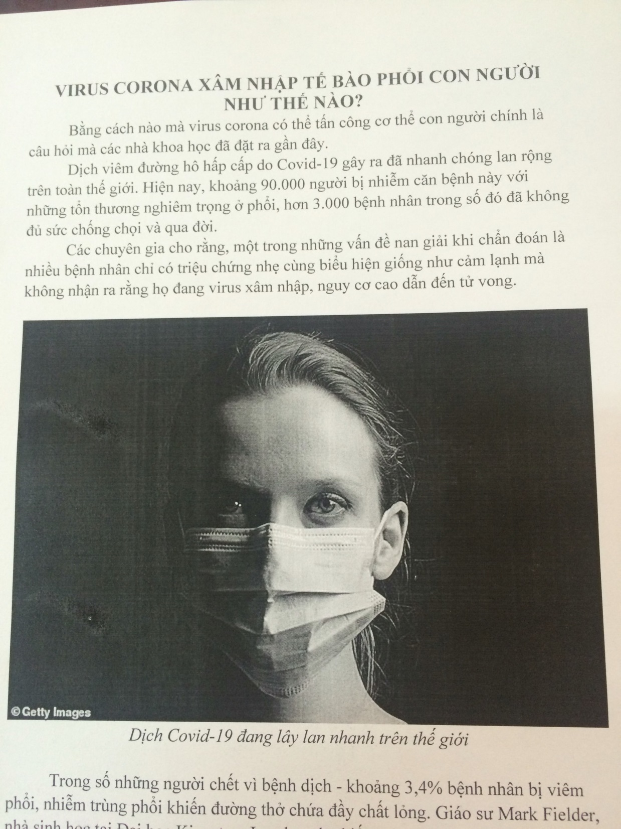

Slide 37
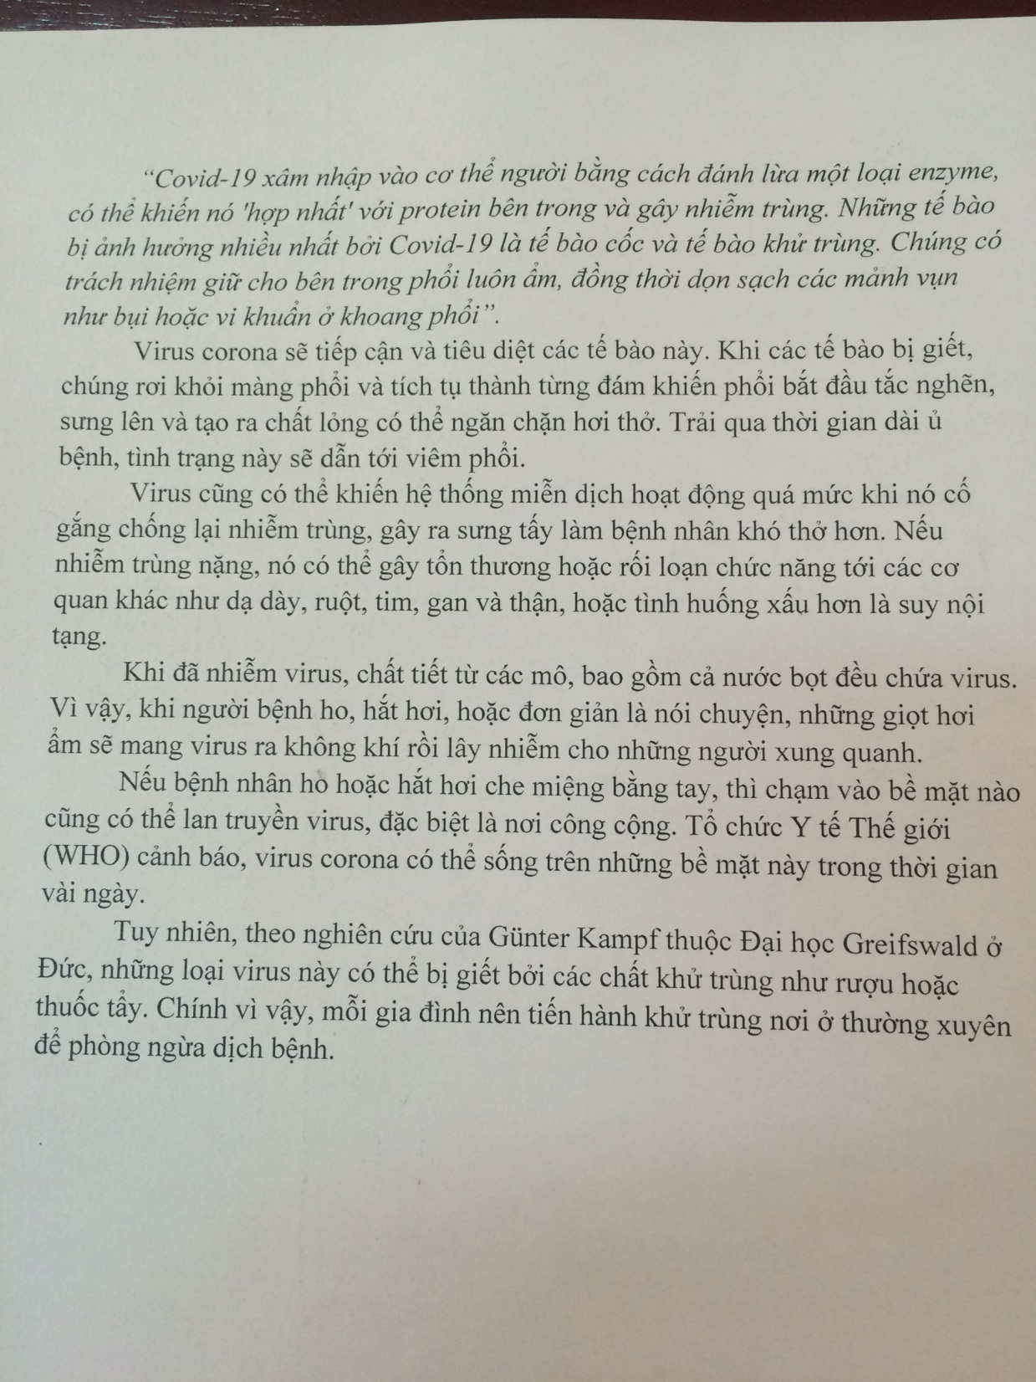

Slide 38
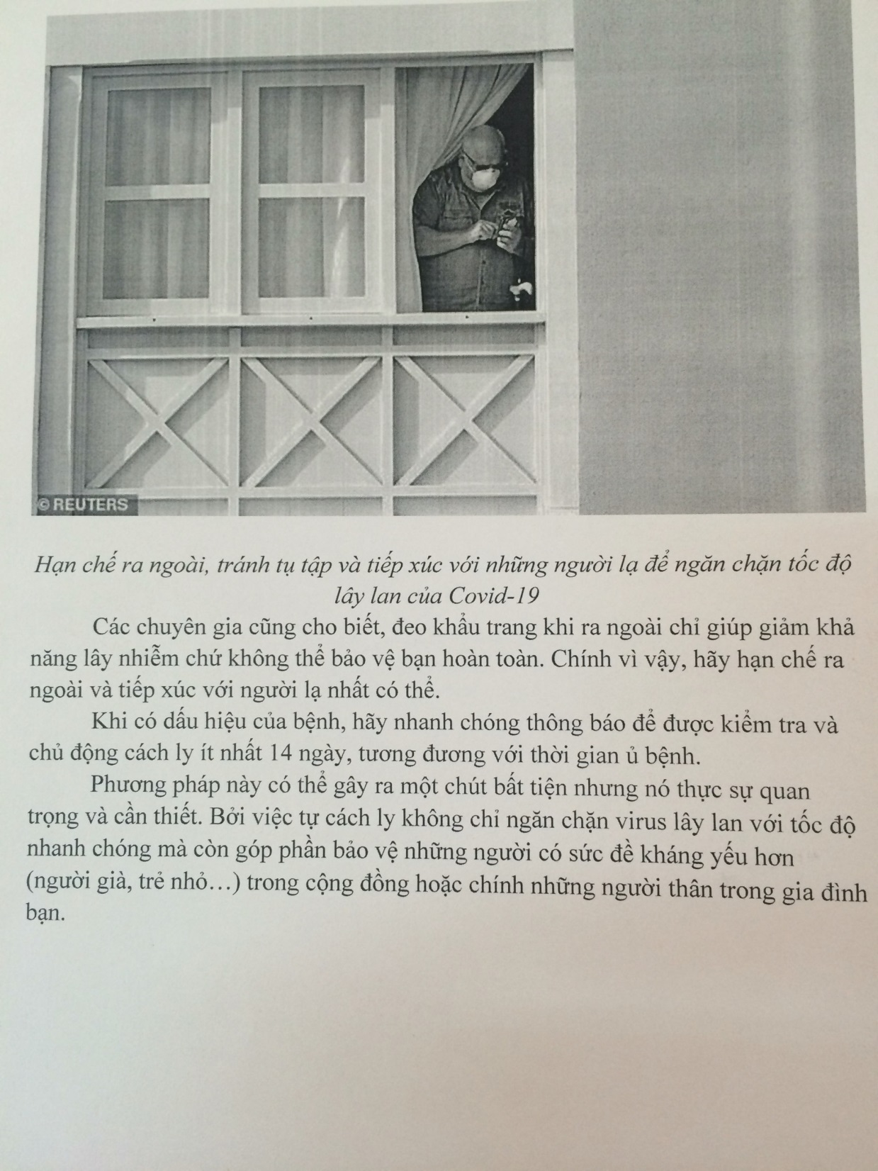

Slide 39
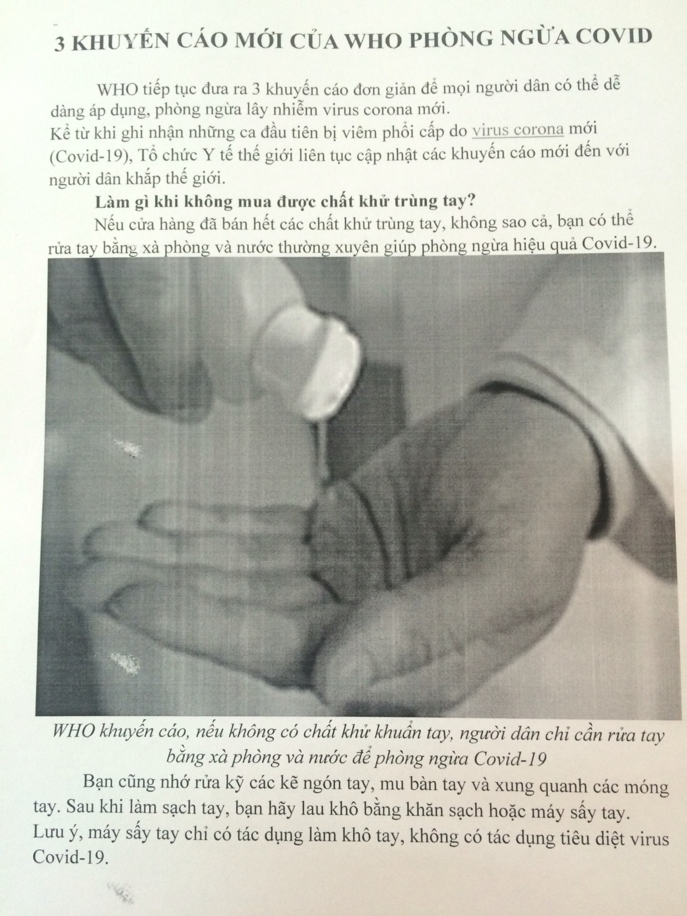

Slide 40
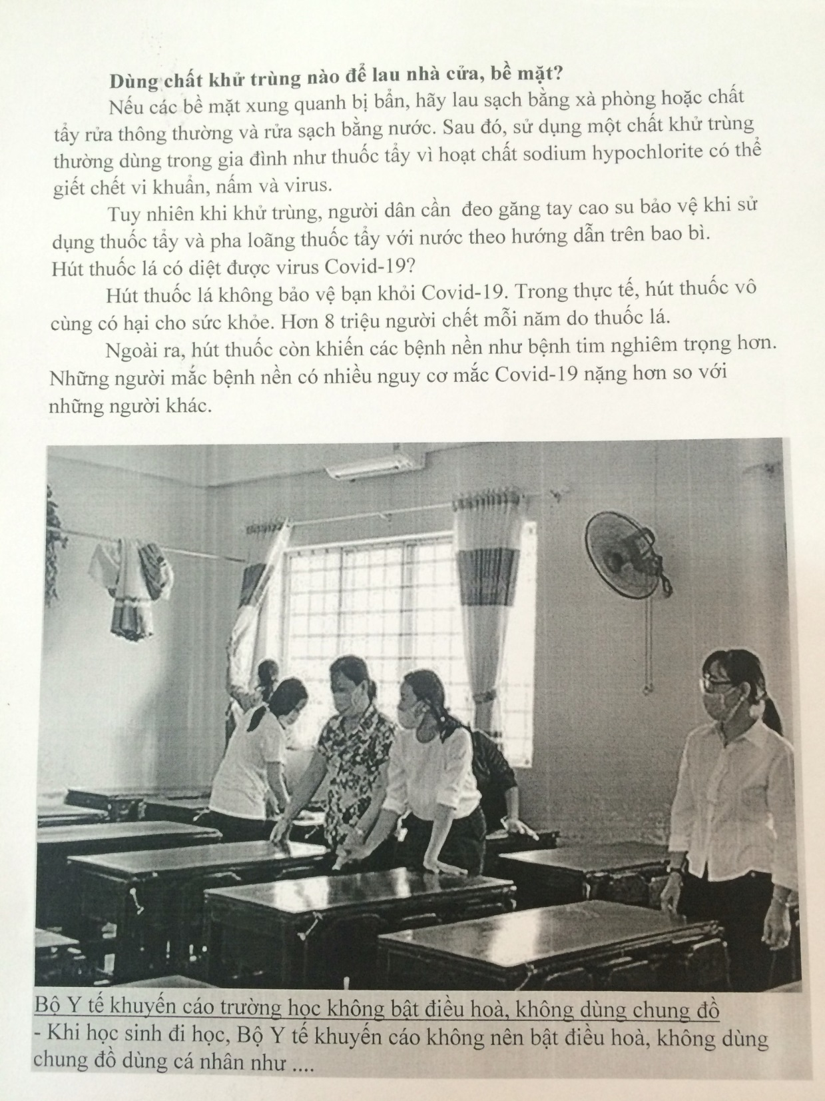

Slide 41
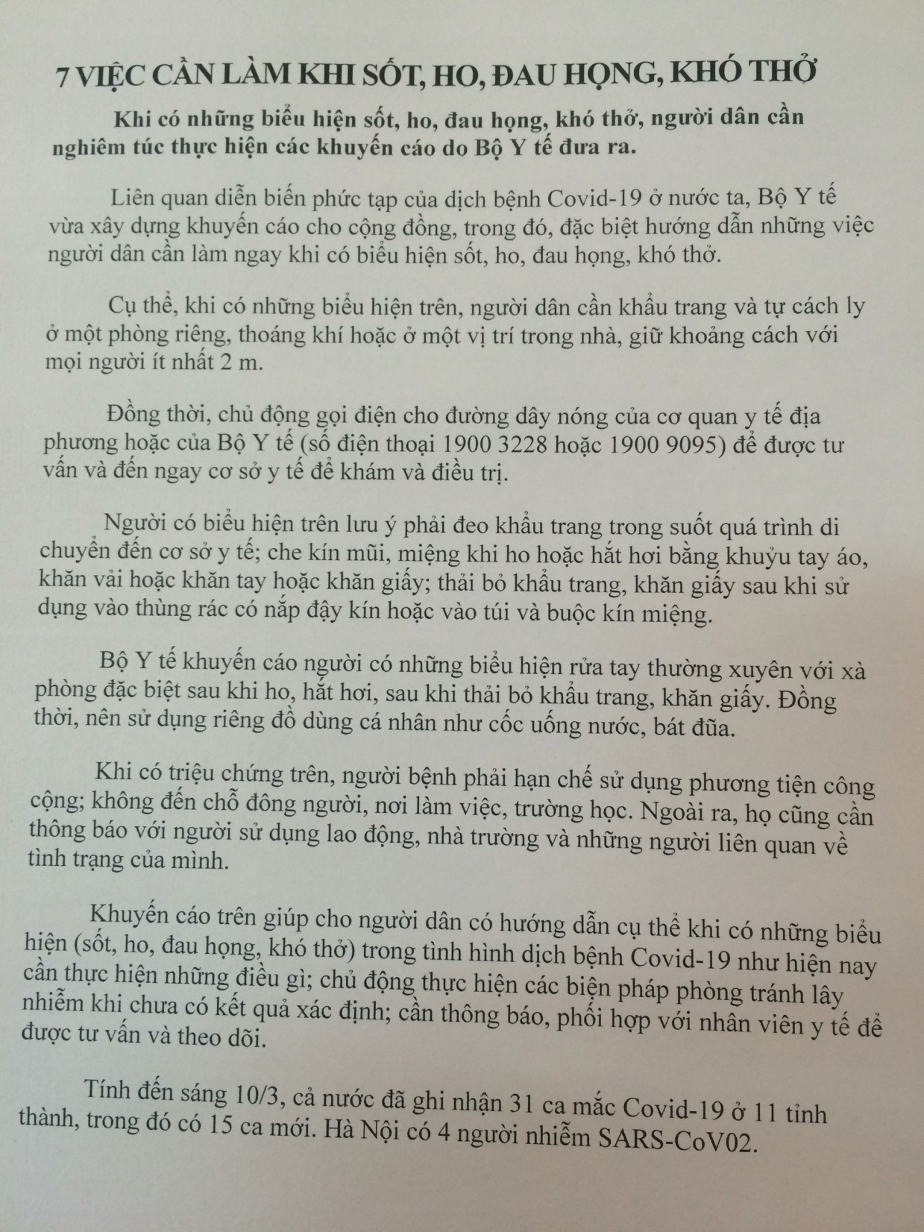

Slide 42
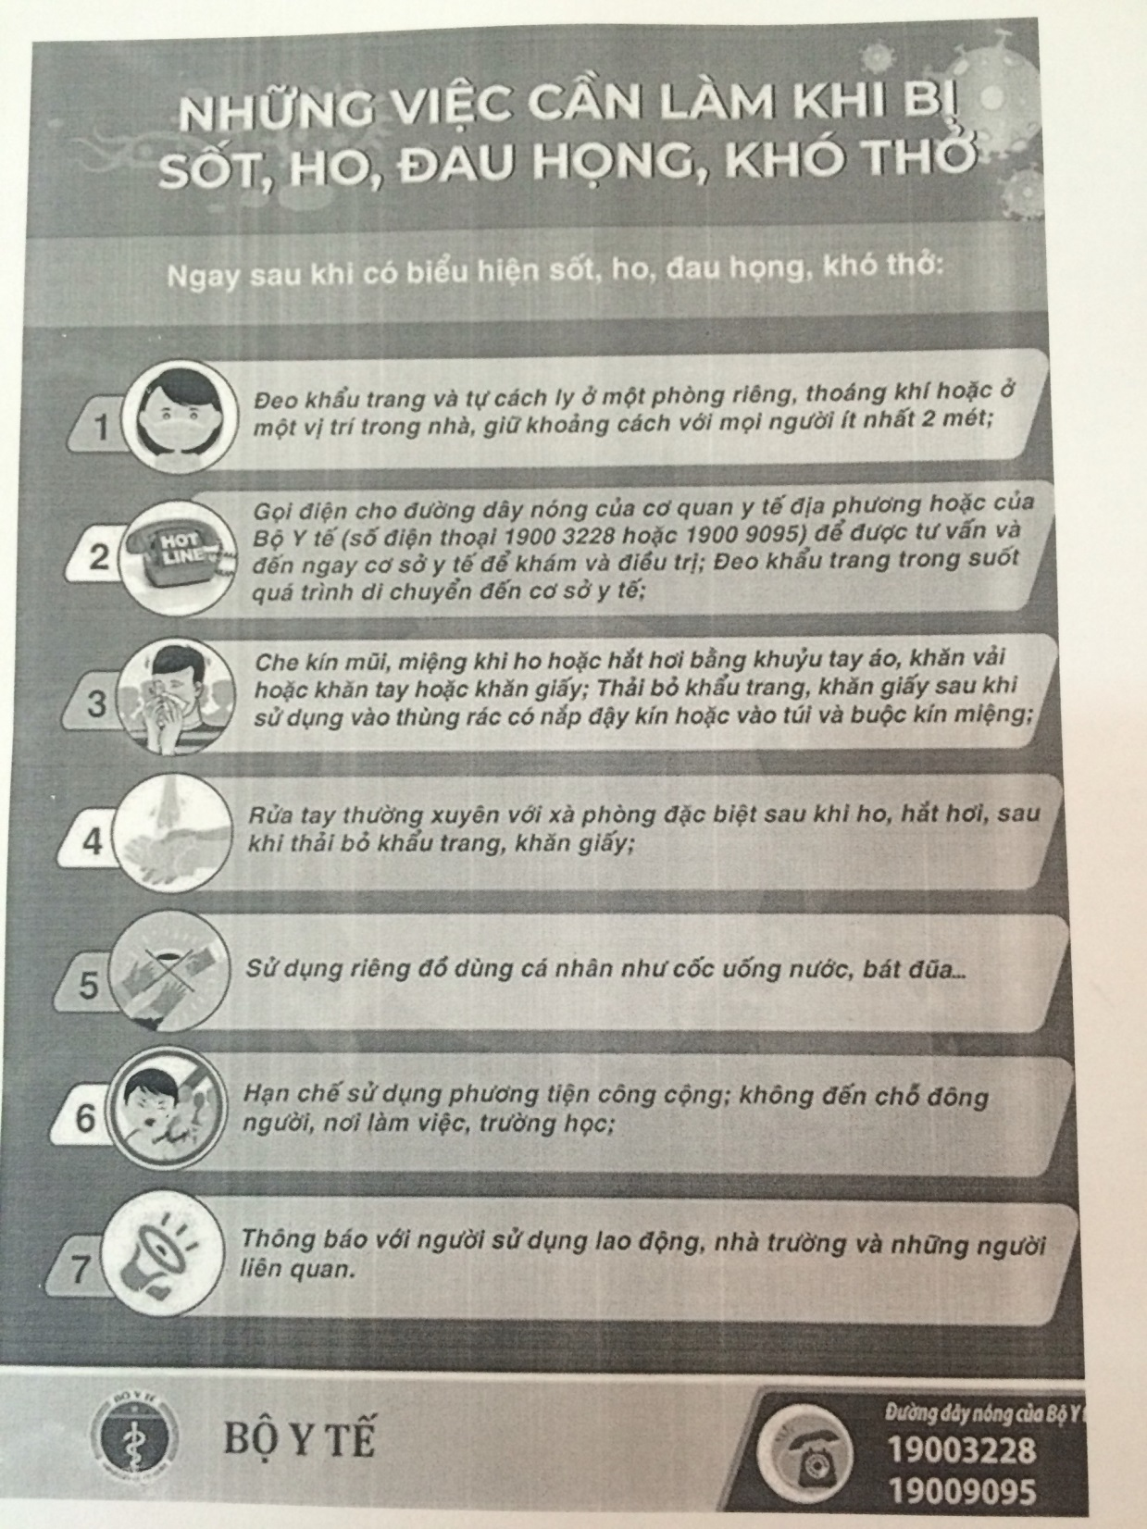

Slide 43
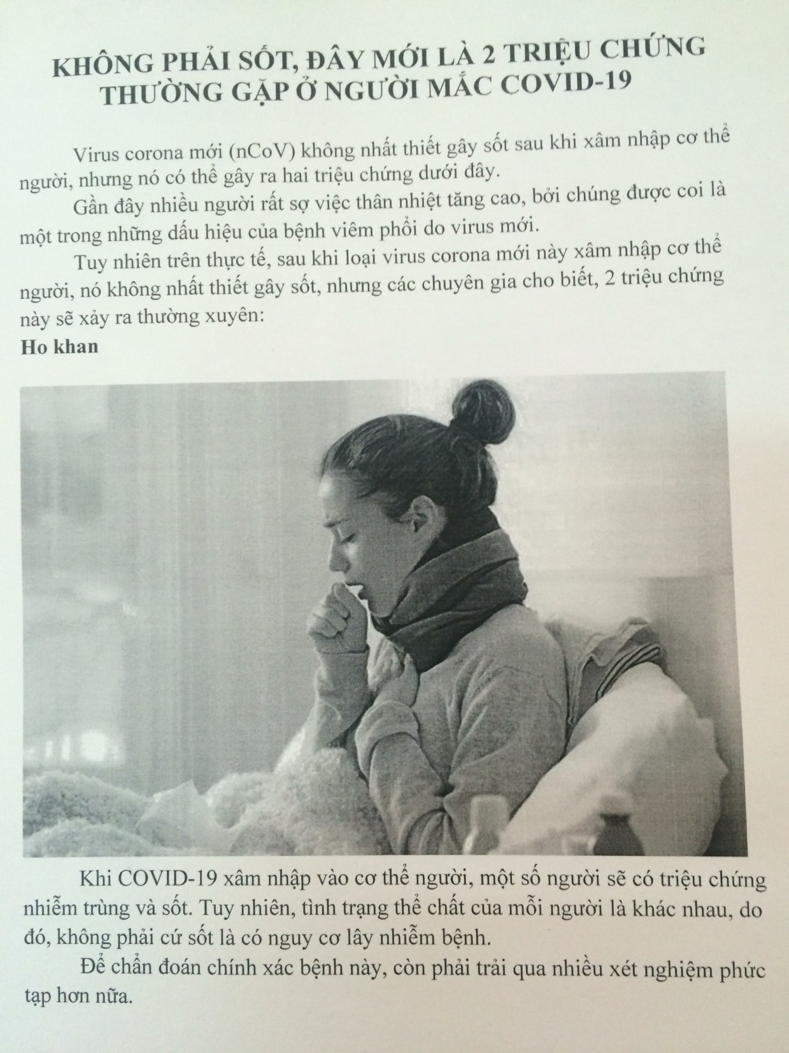

Slide 44
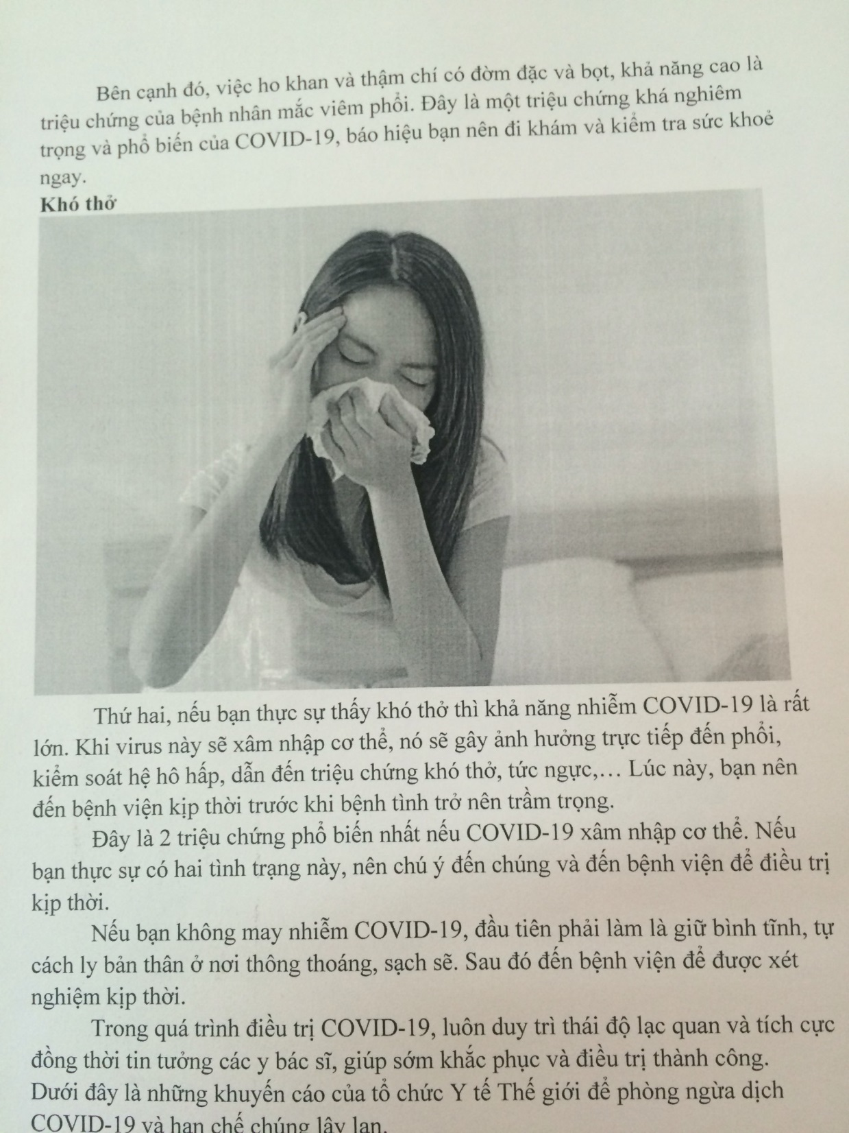

Slide 45
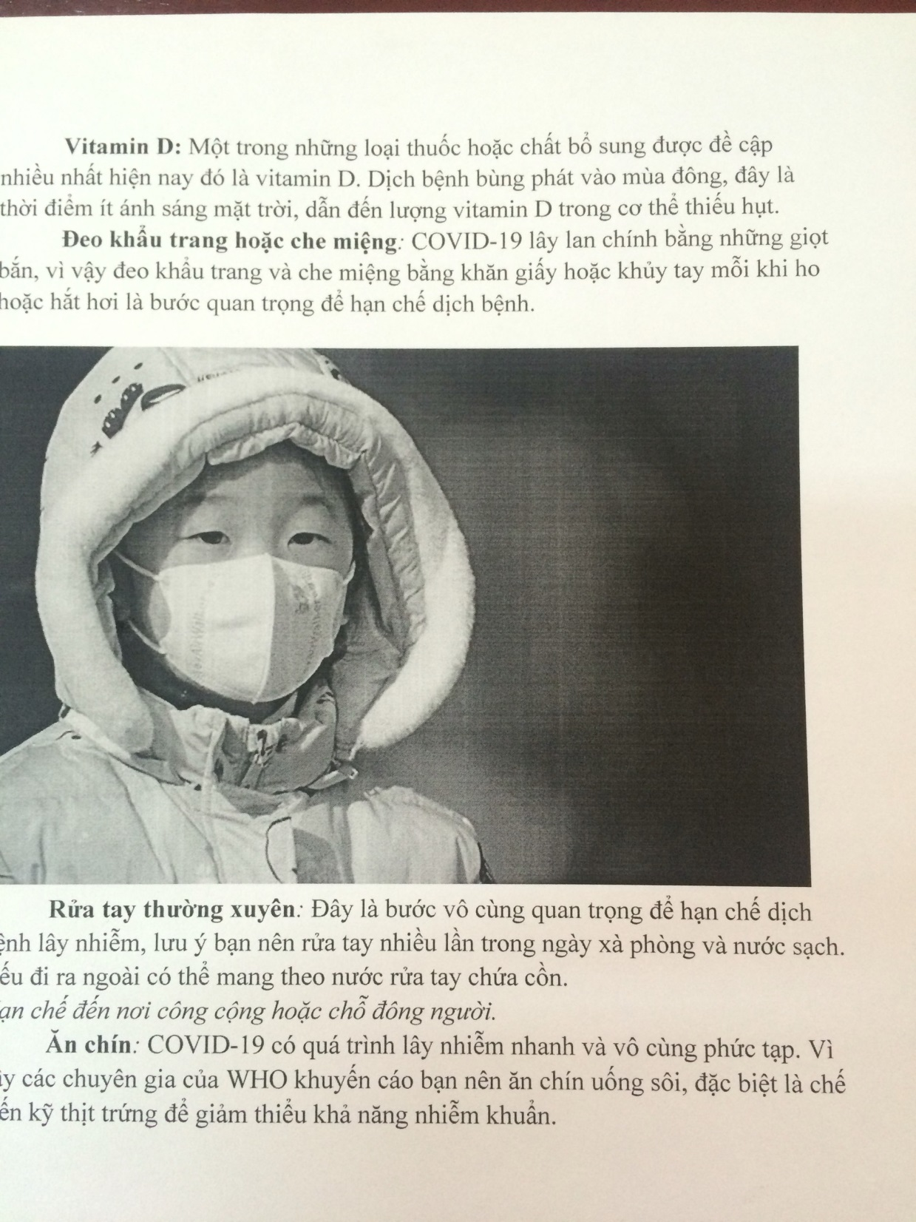

Slide 46
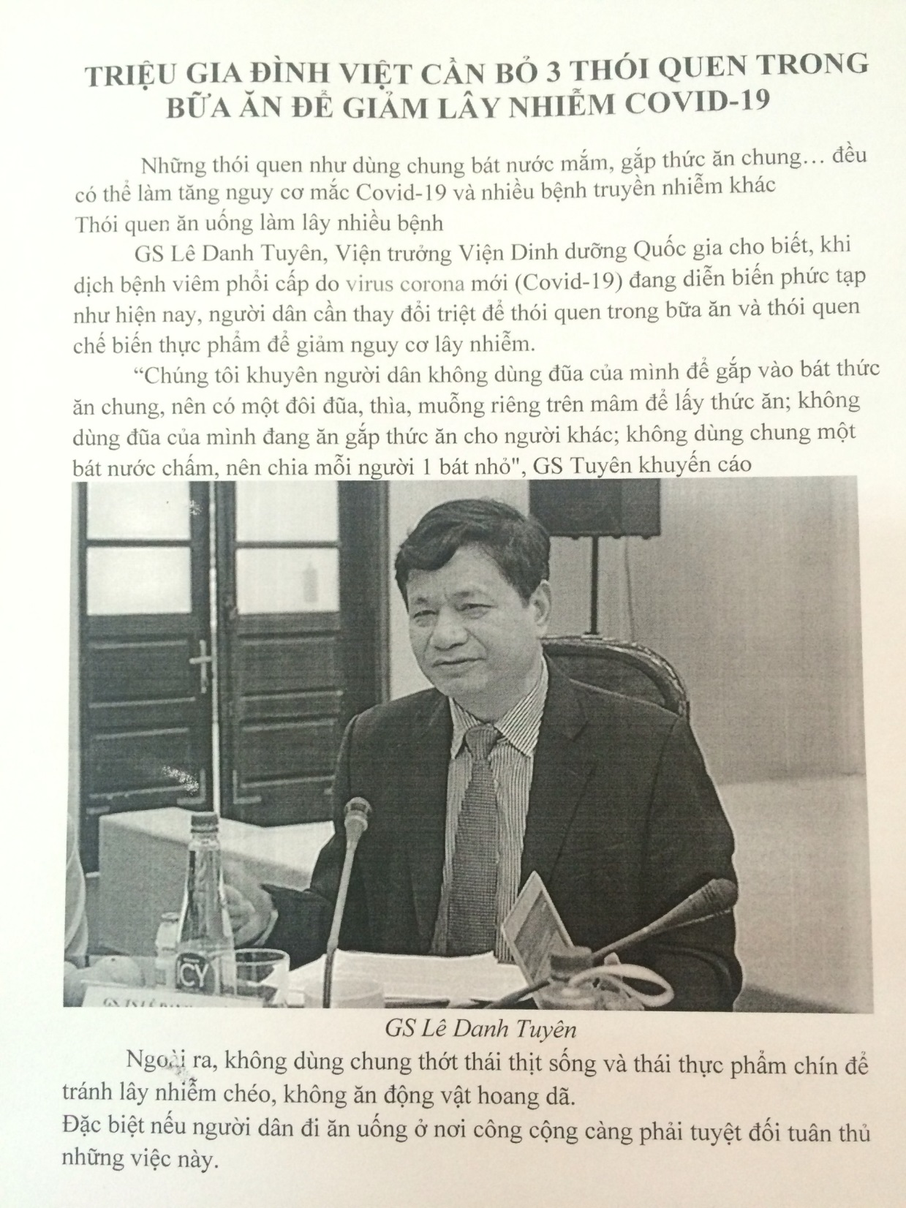

Slide 47
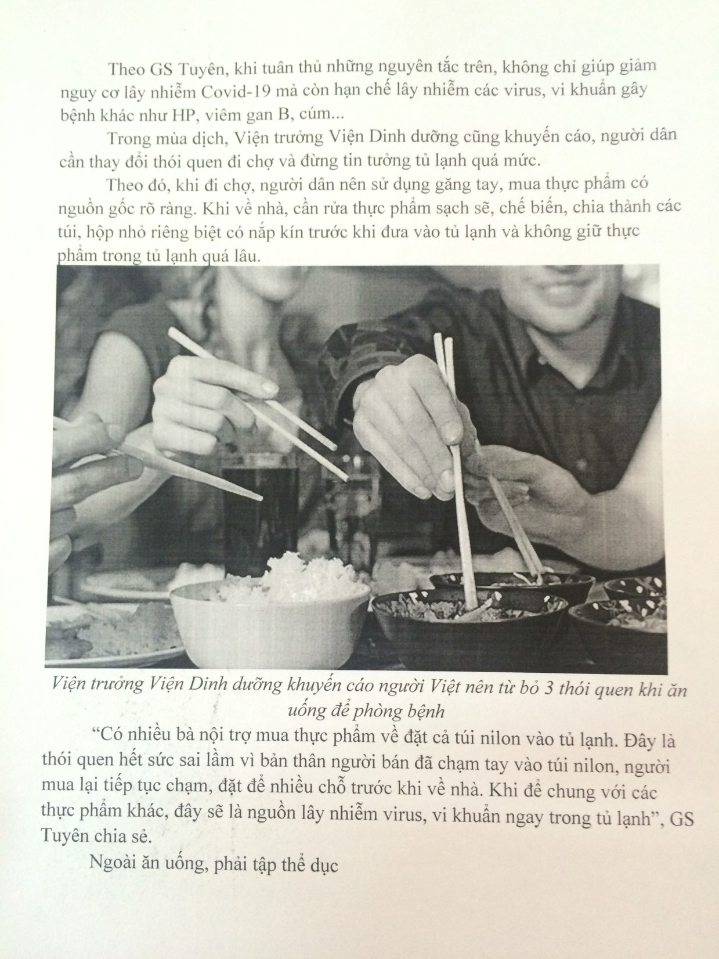

Slide 48
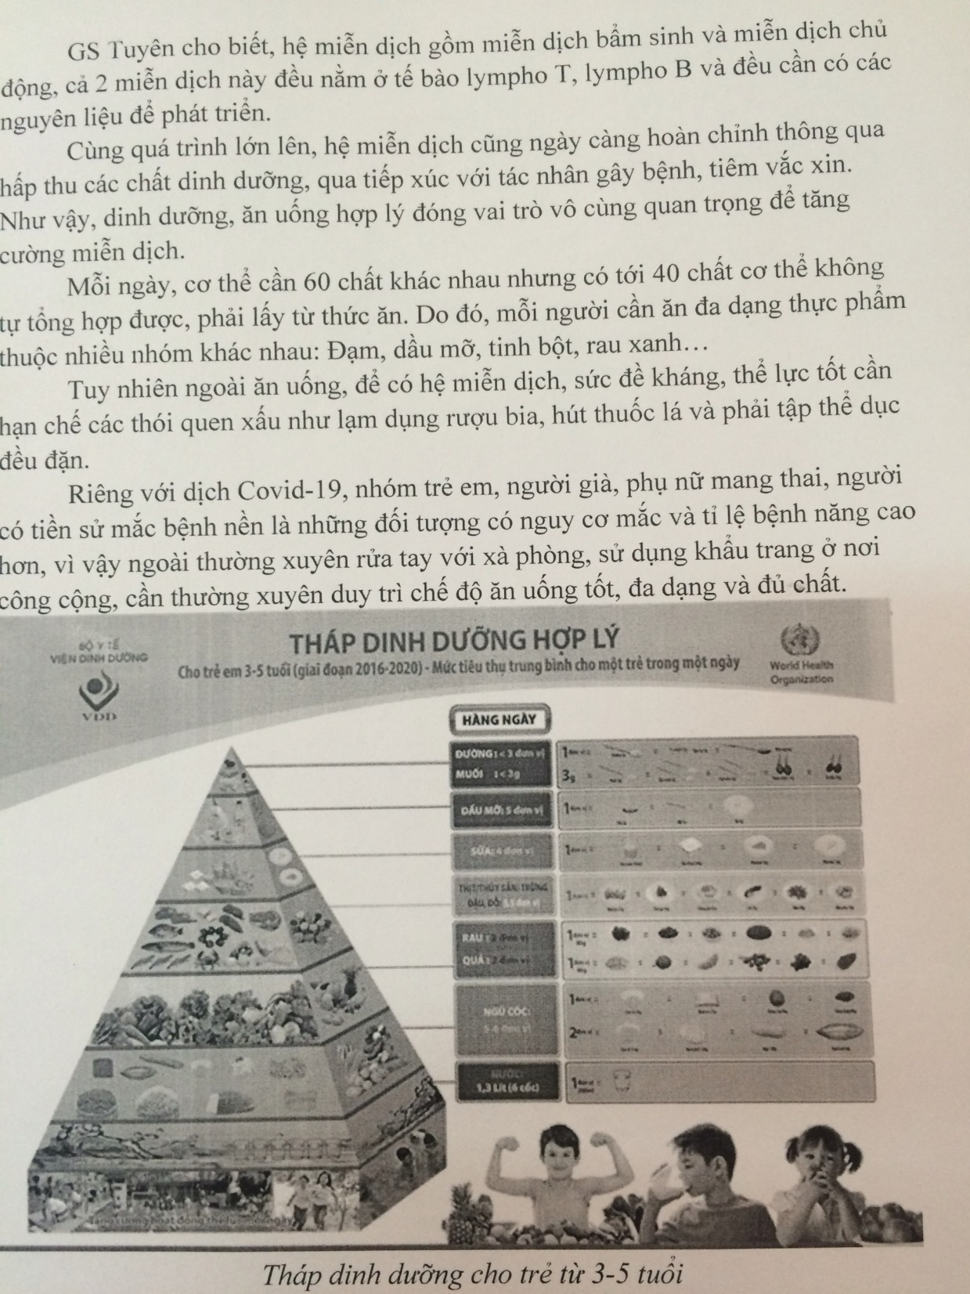

Slide 49
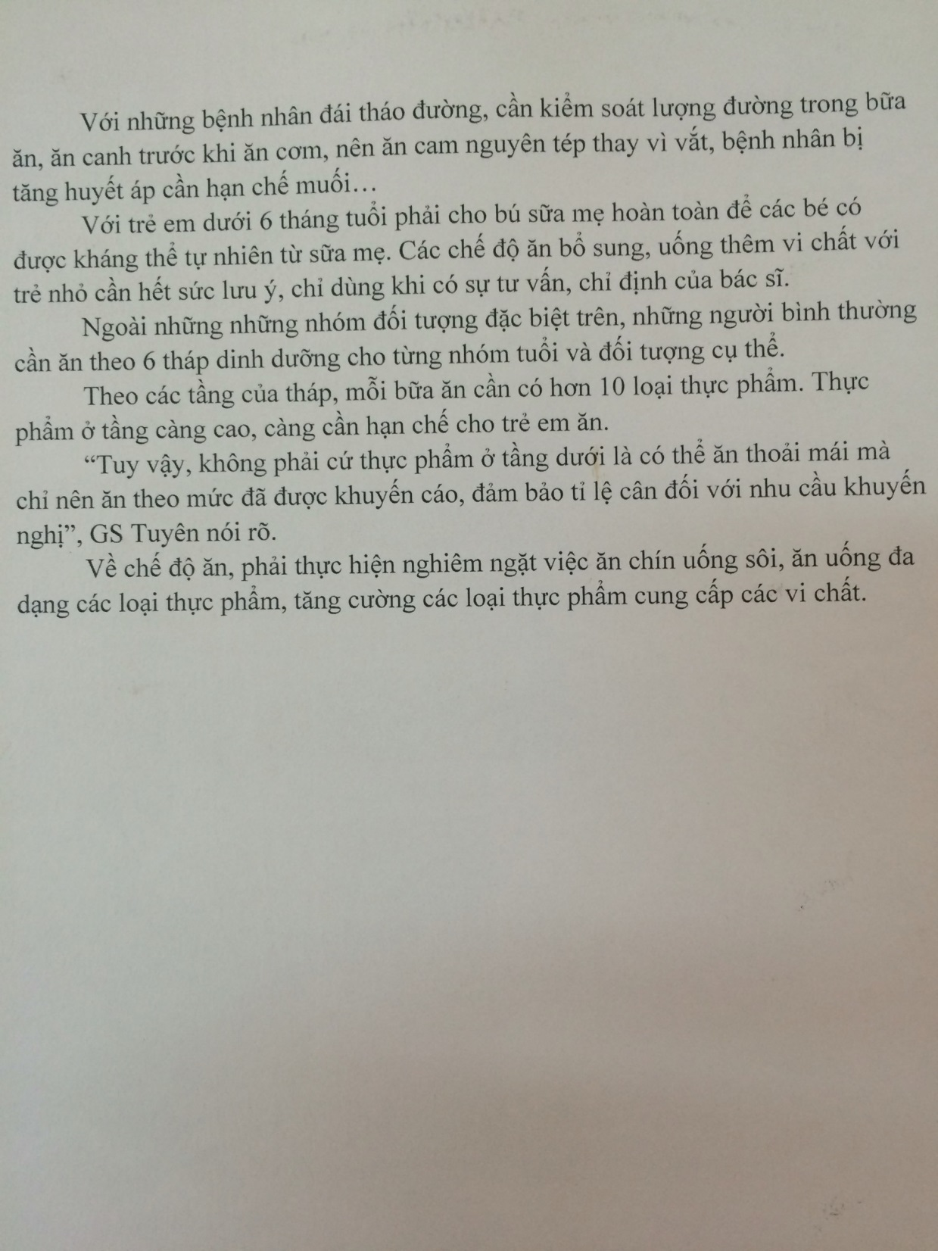

Slide 50
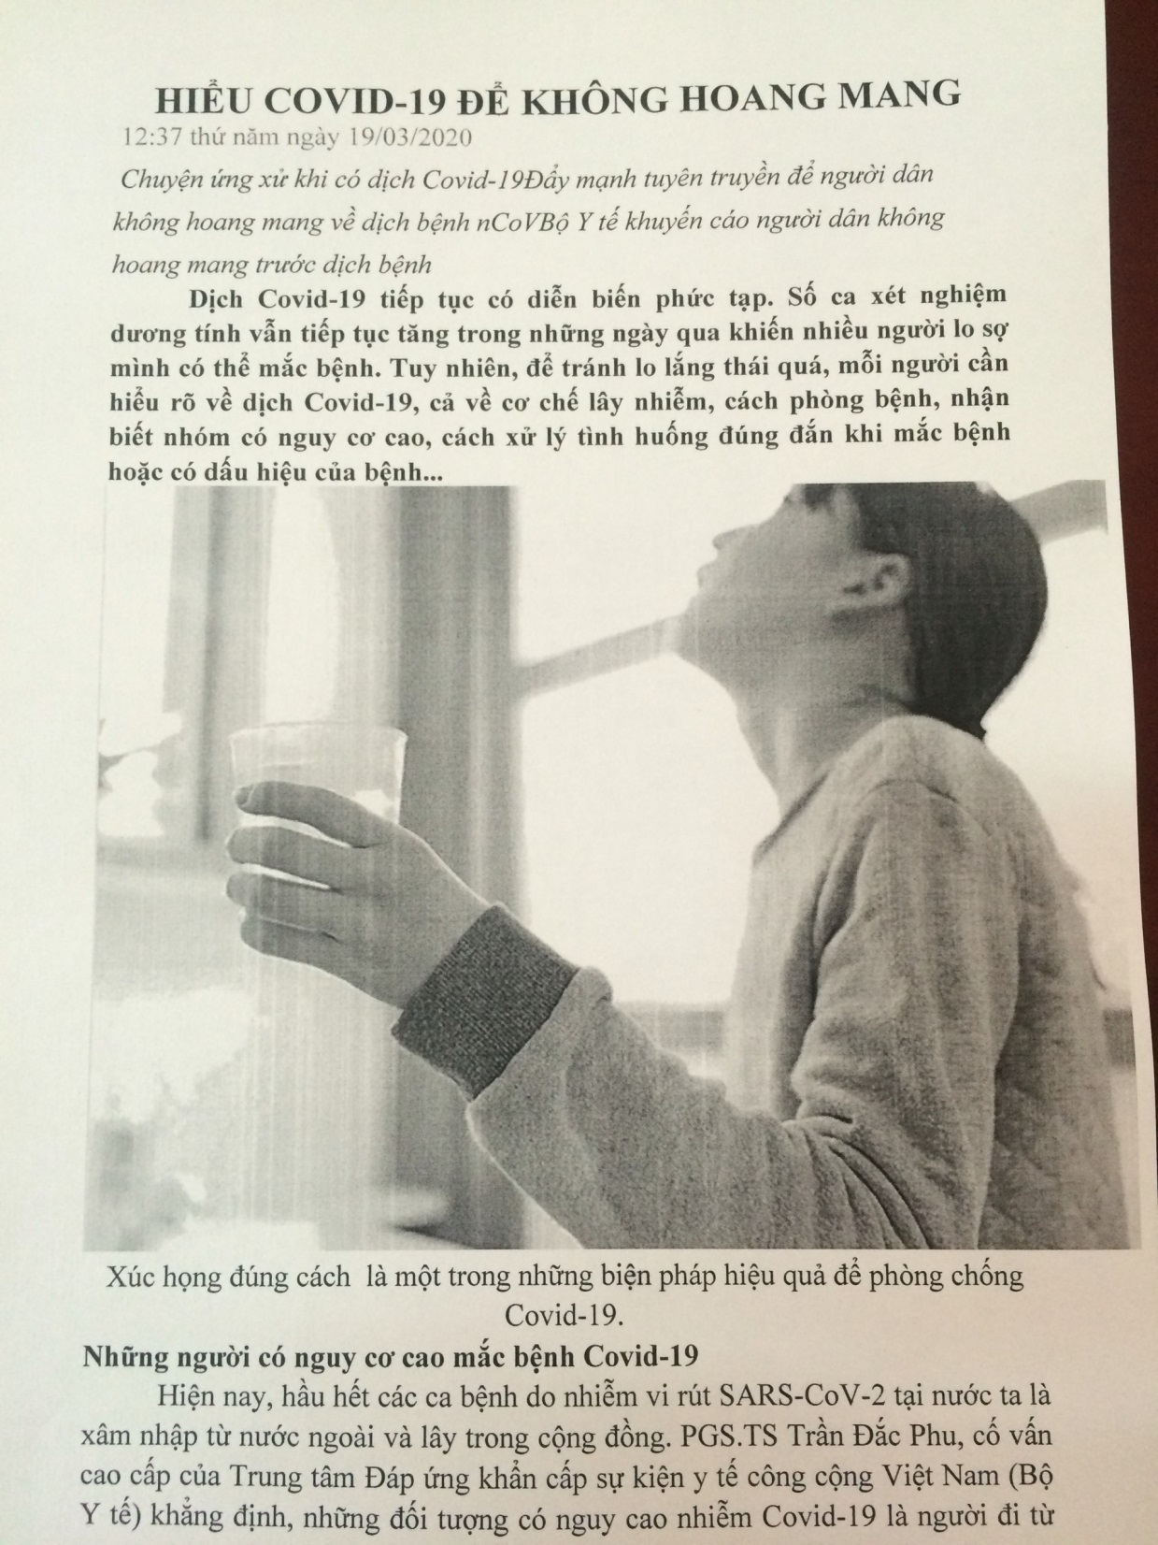

Slide 51
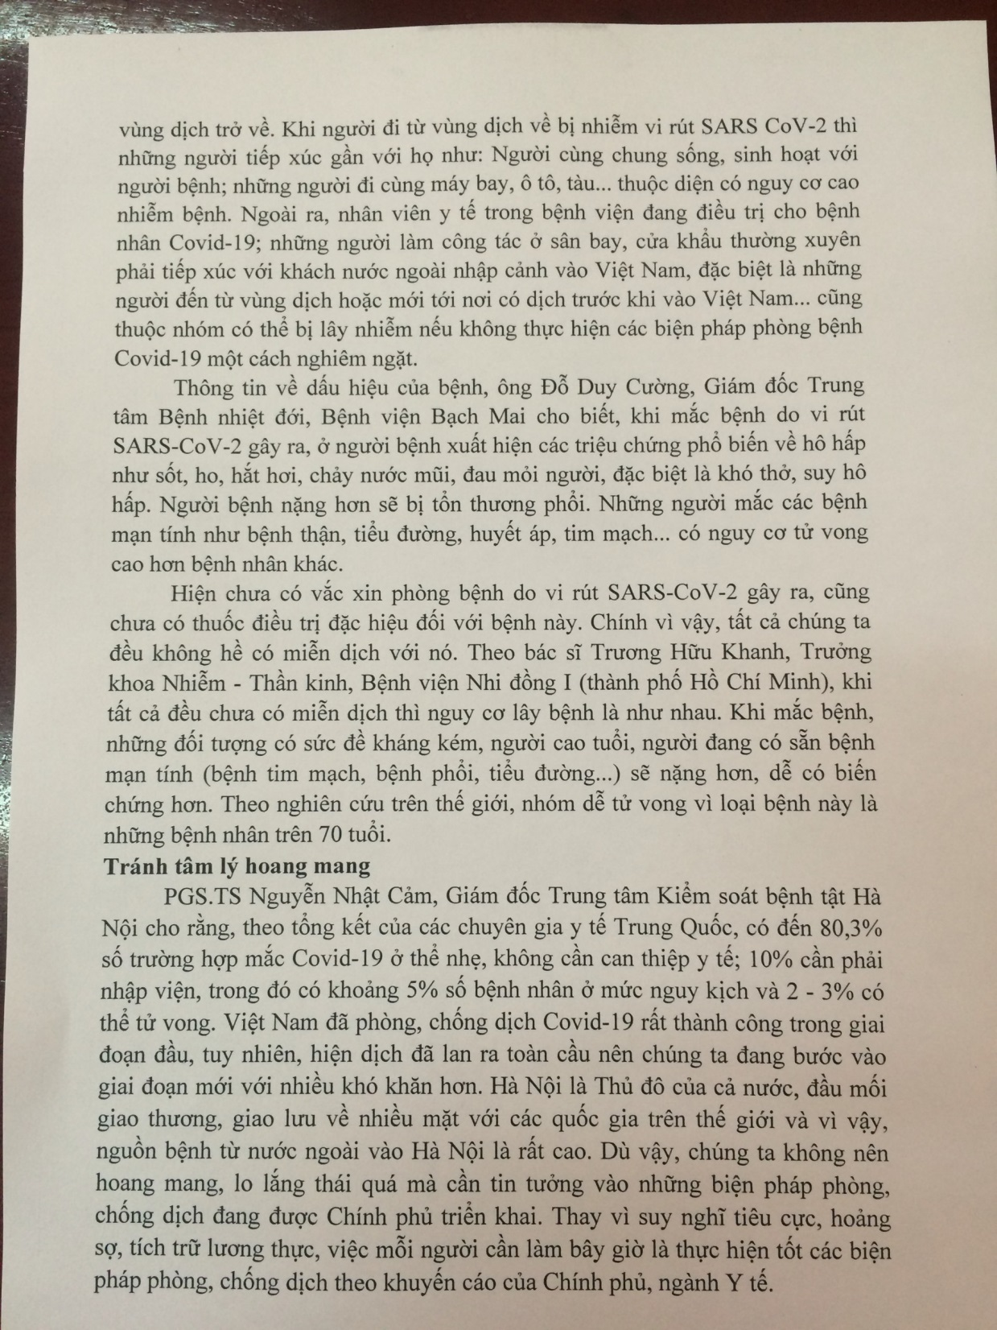

Slide 52
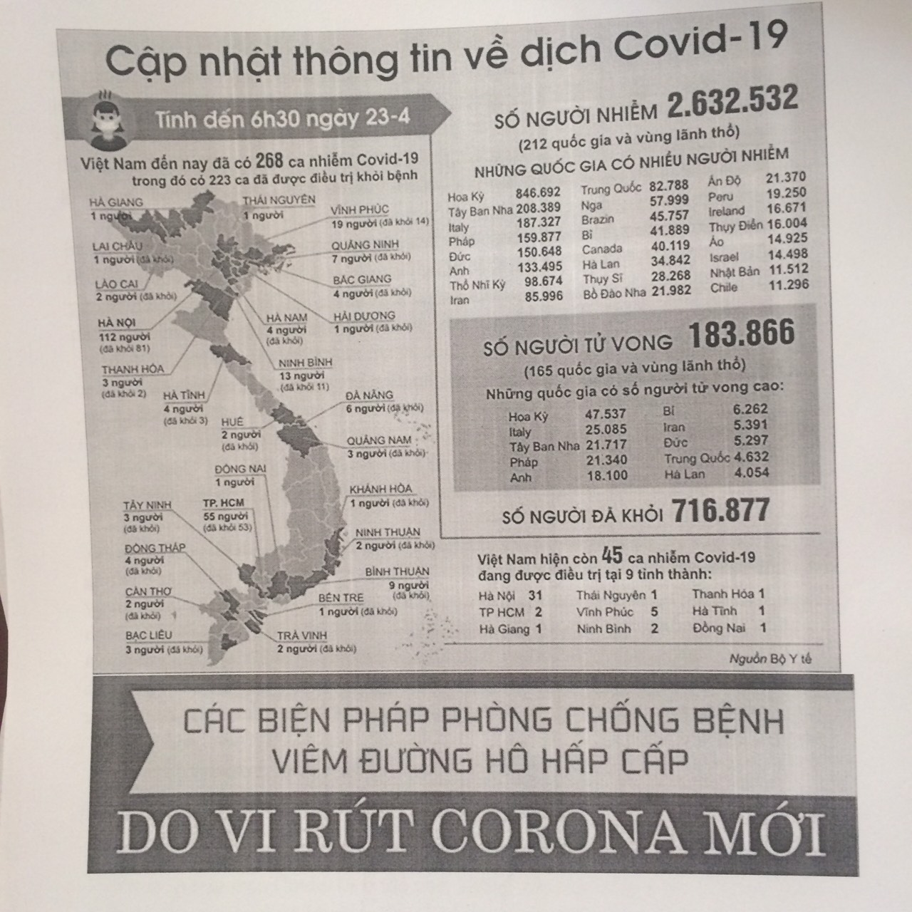

Slide 53
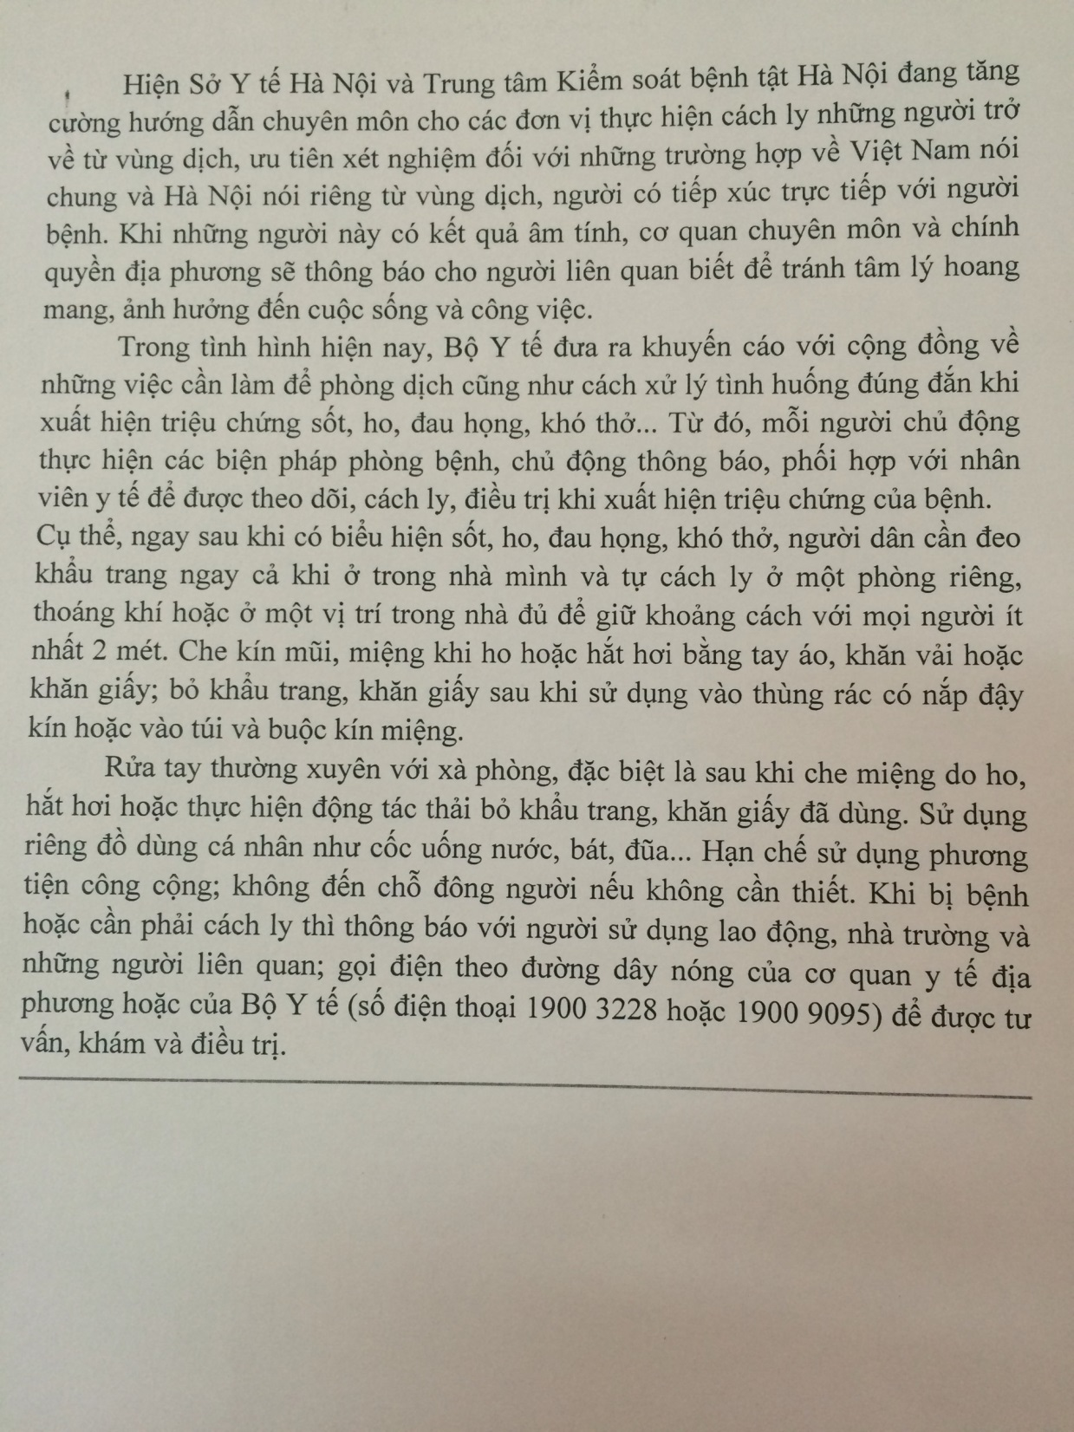

Slide 54
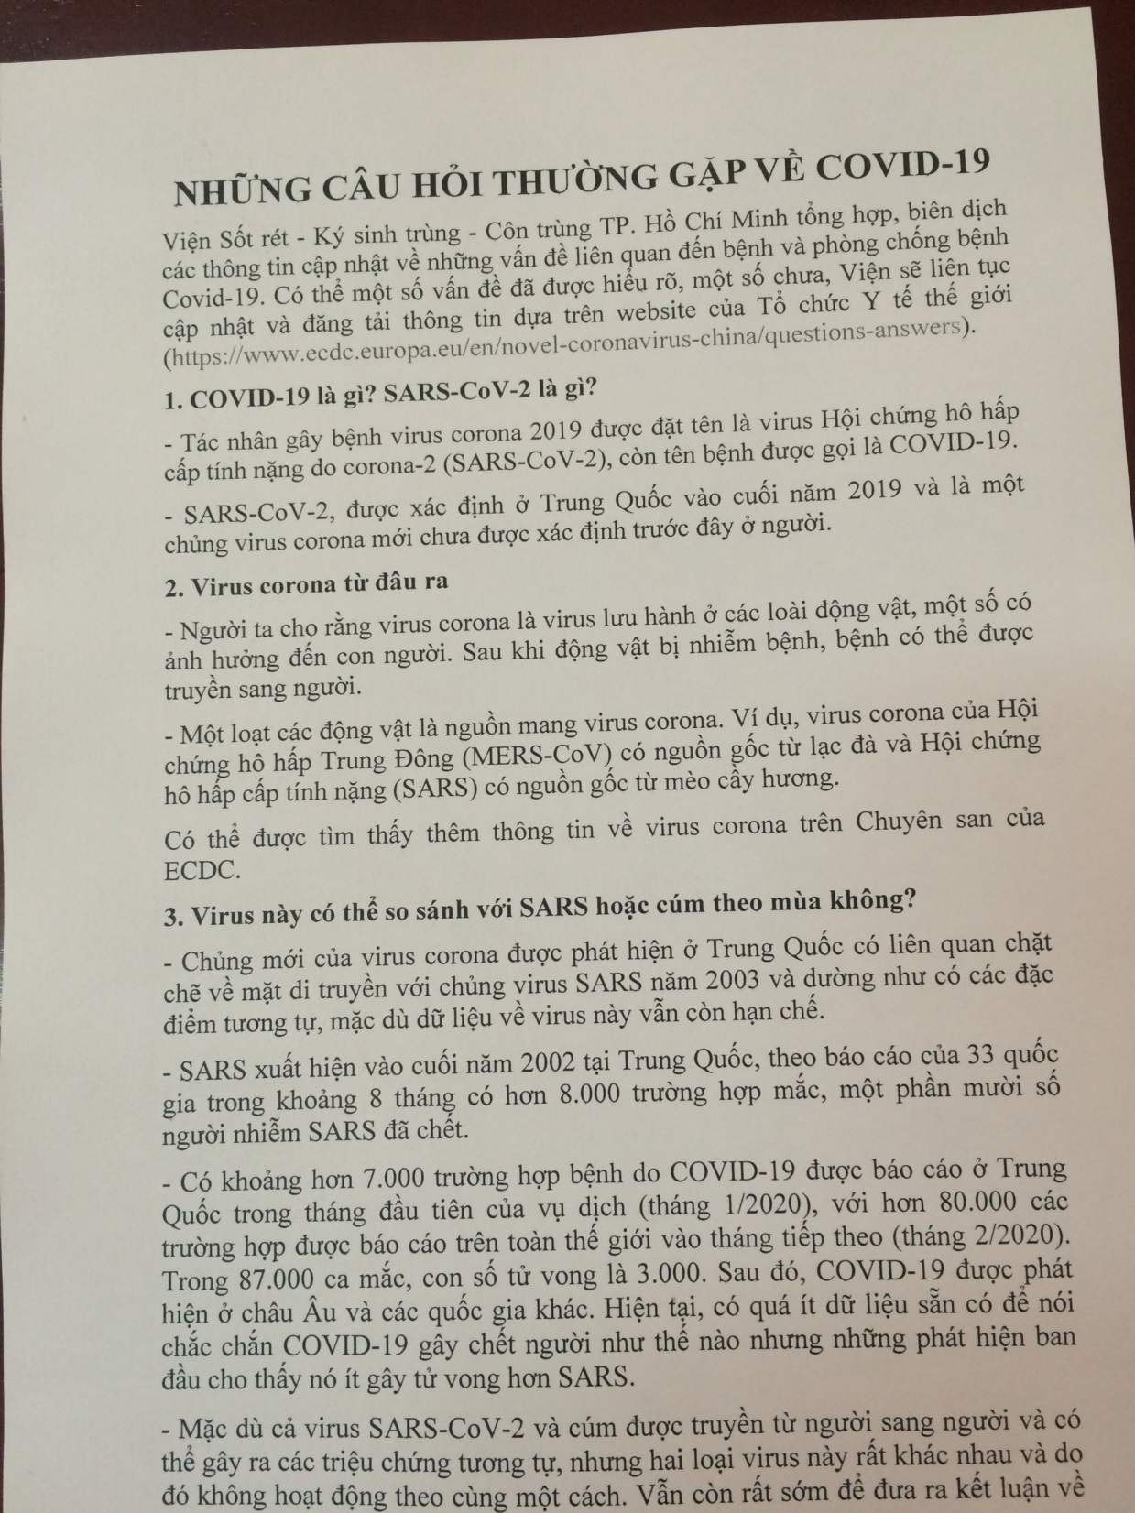

Slide 55
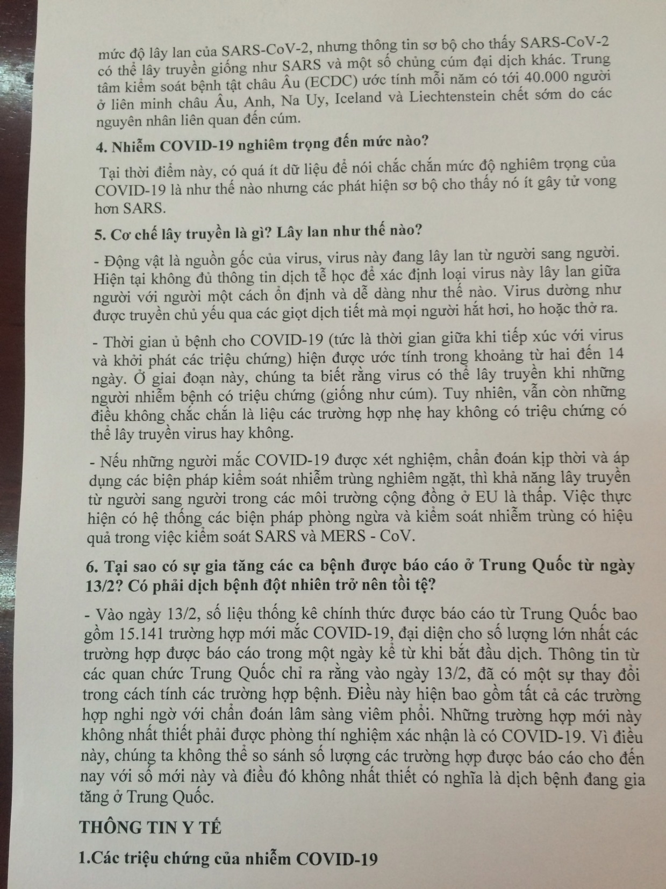

Slide 56
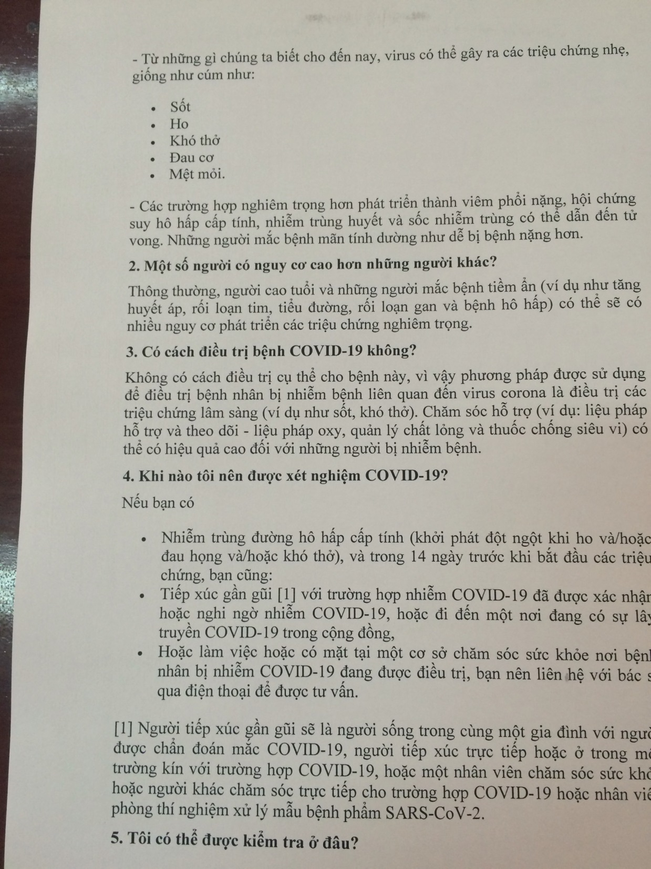

Slide 57
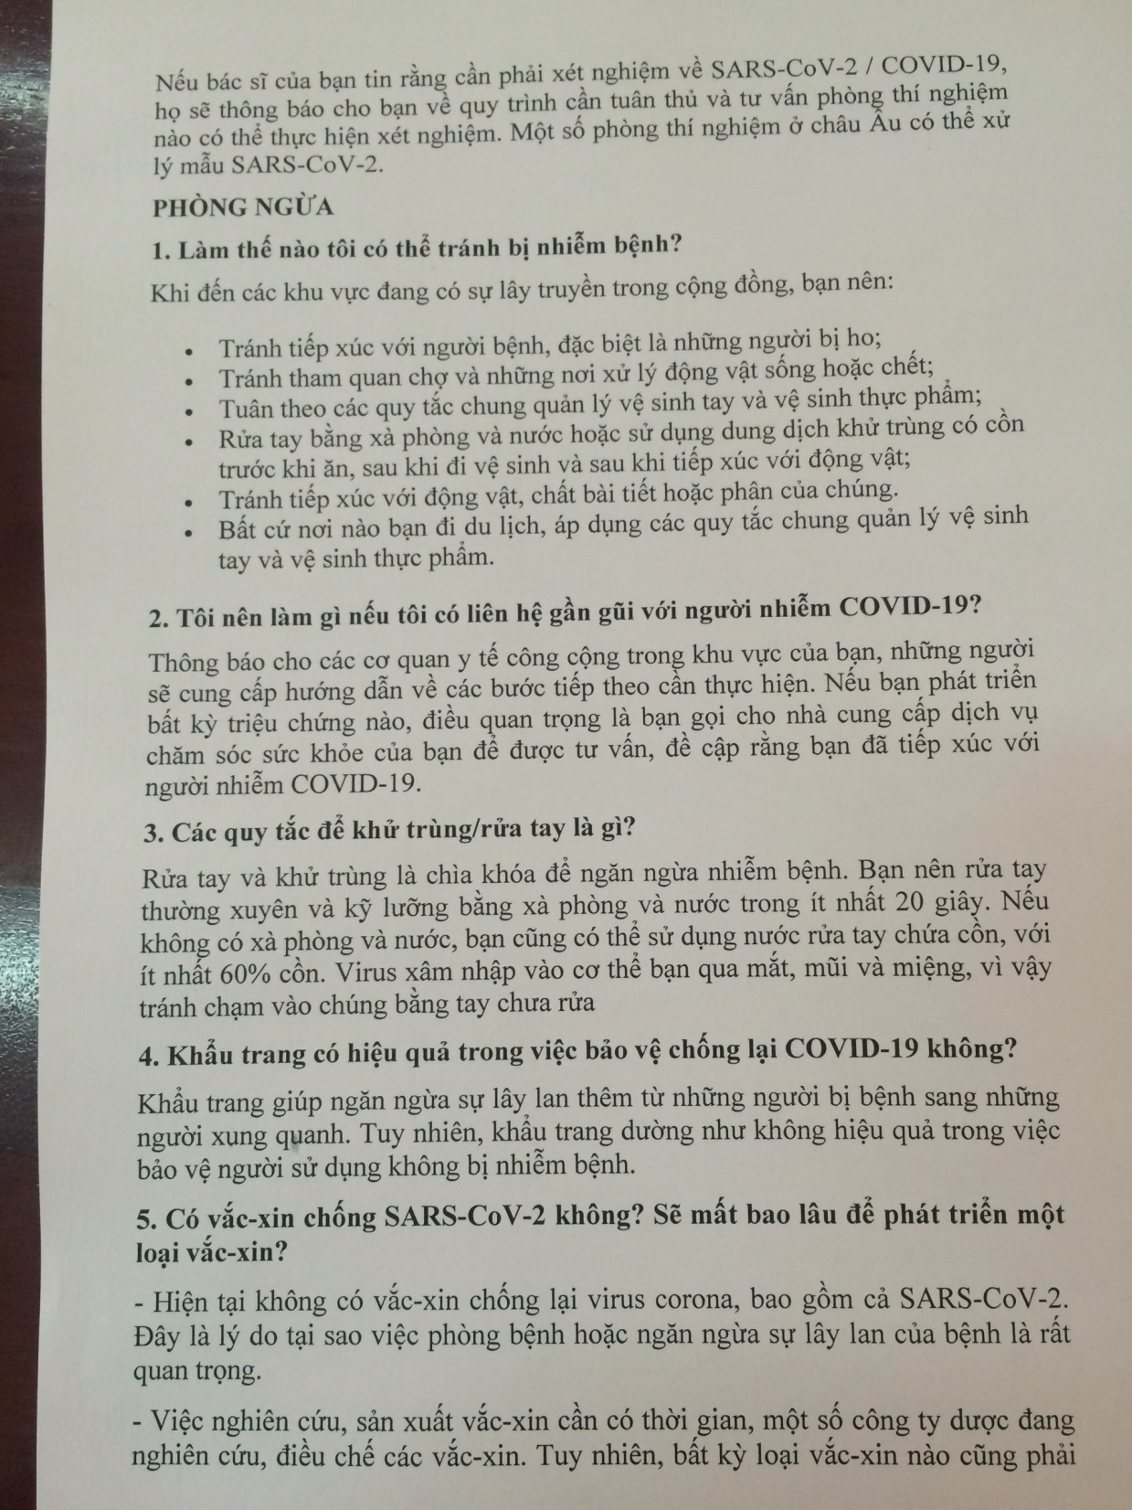

Slide 58
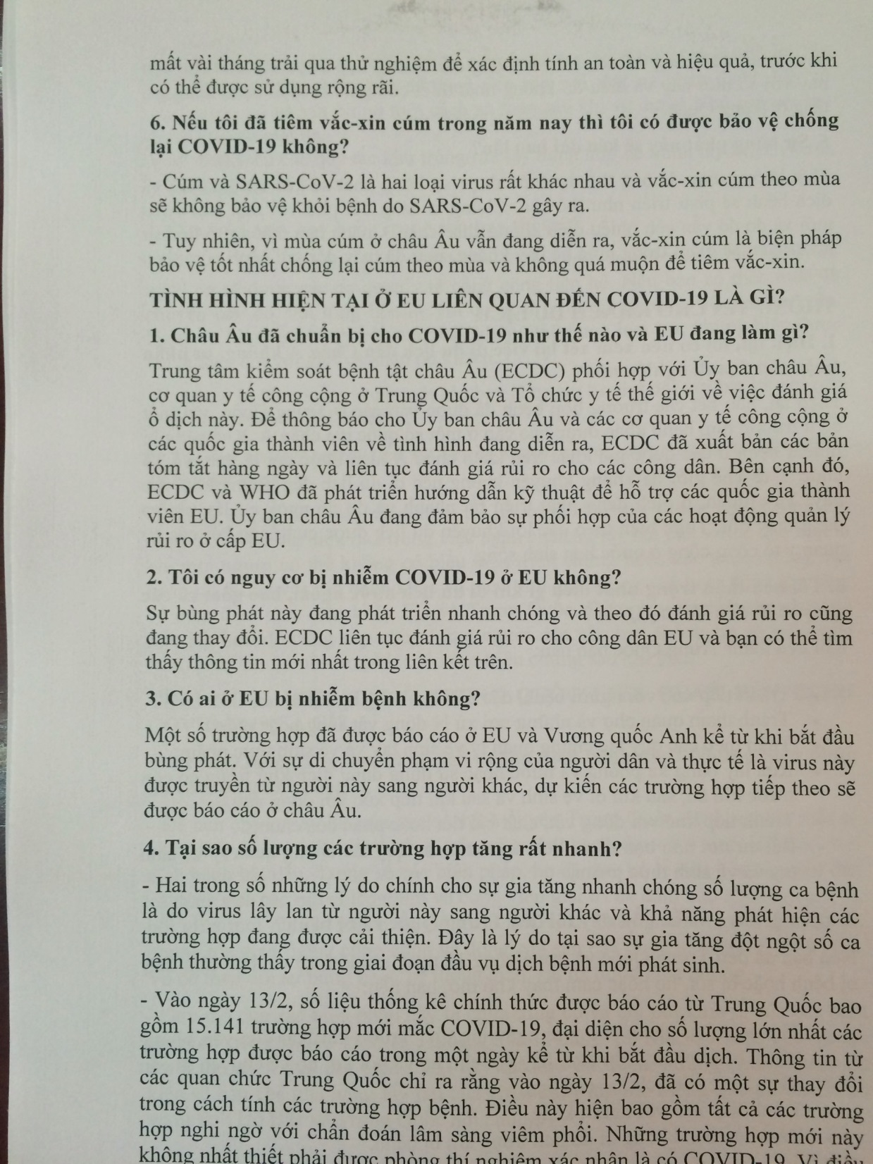

Slide 59
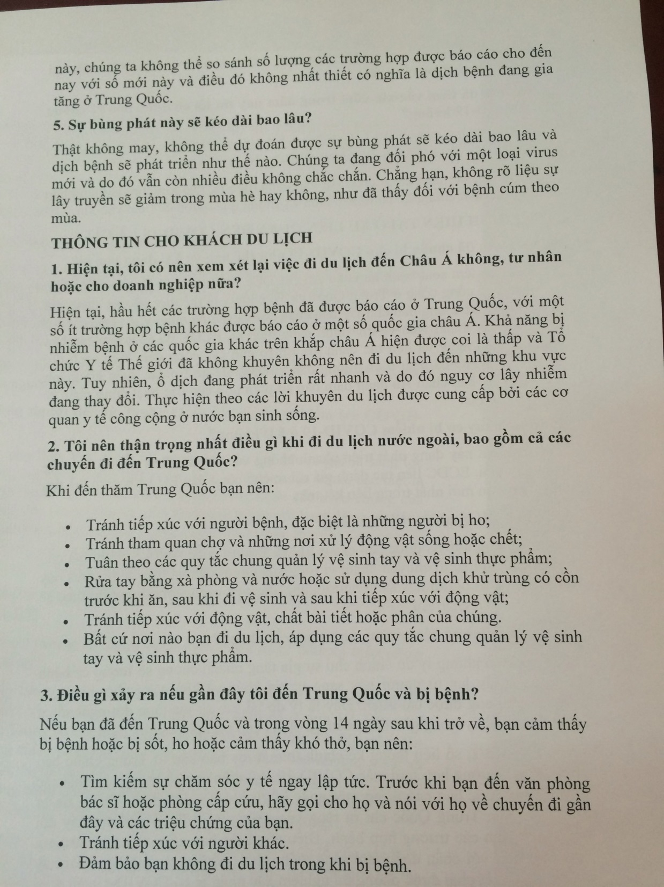

Slide 60
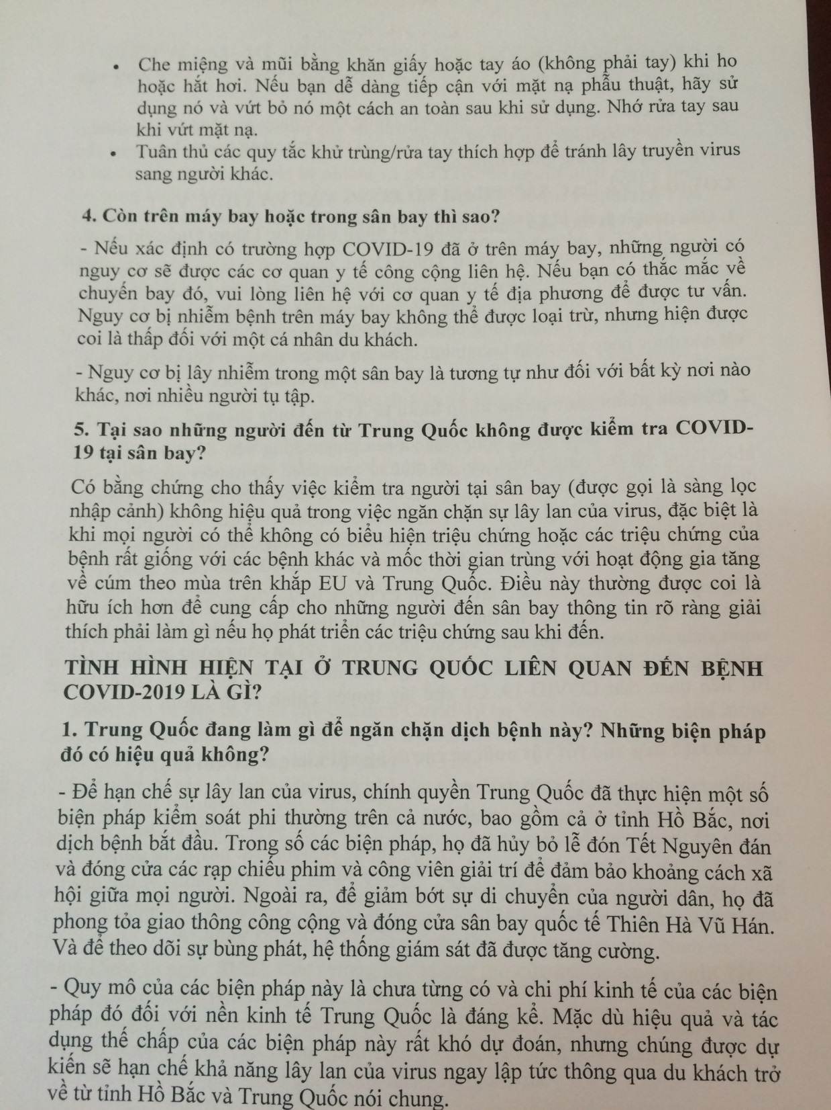

Slide 61


Slide 62


Slide 63


Slide 64


Slide 65


Slide 66
Trường THCS Lê Văn Hưu
Tổ chức ngày sách Việt Nam lần 8

Slide 67


Slide 68


Slide 69


Slide 70


Slide 71


Slide 72


Slide 73


Slide 74


Slide 75


Slide 76


Slide 77
Tiết học tại thư viện

Slide 78


Slide 79


Slide 80


Slide 81


Slide 82


Slide 83


Slide 84
Triển lãm sách

Slide 85



Slide 86


Slide 87


Slide 88


Slide 89


Slide 90
Thư viện sách các lớp

Slide 91


Slide 92


Slide 93


Slide 94


Slide 95


Slide 96


Slide 97


